Slide 1



품질DX담당 9월 업무 보고
품질DX담당 KPI 실적 Summary
월별 핵심 진척사항 및 어필포인트
| 2026. 09. 08

Slide 2
1. Summary (1/2)
목표 초과 달성 (5점 기준)
목표 달성 수준(또는 소폭 미달)
목표 미달, 연간 목표 차질 예상
No. | KPI명 | 목표 | 진척사항 | 요약
1 | ESS 품질 경쟁력 강화 (ESS Safety Risk 판단 Fast Track 체계 구축) | -. 과검률 15% 개선 / 분석 업무 효율화 8억 절감 / Safety Issue 분석 L/T 17일 단축 [연간] [3Q 목표] - 분석 업무 효율화 및 분석 L/T 단축 목표 달성 - 고객용 AI Report 자동 메일링 확산 및 고객 F/Back |  | [ESS 운영 Data 표준화/수집] -. 과거 ESS 장기 운영 데이터 Migration 방안 수립(8월) [ESS 운영 Data 활용] -. 분석 업무 효율화 실적 : 9.6억 절감(19,026 hrs 효율화) -. 분석 L/T 단축 실적 : 21일 -.고객용 AI Report 2개 Site 발송(8월)
2 | 제조 운영 AX BM/PD 개선 (AX기반 제조운영 BM/PD Loss 개선) | -. 자동차/ESS BM/PD 20% 개선 (25년 比) [연간] [3Q 목표] - BM Agent 개발, FDC/SPC 검사기관리 운영적용 |  | [EMS BM 조치가이드 Agent 개발] -.시스템 기능 개선을 통한 BM 실시간 업무 체계 정립 완료 ('26.08) -. BM 데이터 분석을 통한 BM 정비기준정보 초안작성검토(~'26.09) [검사기 관리를 통한 검사기 기인 BM/PD 저감] -. FDC 알람 연계 AI Agent 개발 및 WA SLT 전 호기 대상 운영적용 -.ESWA ROL 설비 FDC Agent 파일럿 설비 검증 완료(8/31) - OC NFF, MI, NB, NA 전극 검사기 데이터 수집 진행 중
3 | 제조운영 AX 생산 수율 개선 (AX기반 ESS 수율 개선) | -. ESMI, MI_LS, OT, HD ESS 종합 수율 94.3% [연간] [3Q 목표] - 셀 수율 MI 94.9%/MIL 94.2% /OT 94.7% /HD 92.7% |  | -. MI 법인 LAM/STK 기본 분석 AI Agent 개발 완료 (4/30) -. Agent 고도화(RAG) 개발 완료(5/30) -. MI 법인 사용자 대상 서비스 오픈완료(6/30) -. 분석 Agent 안정화 및 해외 법인 VOE 반영 완료(8/28)
4 | AX기반 업무 효율화 (AX 기반 수작업 업무 제거) | -. 업무 시간 79.2hr/일 절감 (9.9명 절감효과) [연간] [3Q 목표] - 부품 PPAP 자동 분석 오픈(9월) |  | [부품 PPAP문서 자동분석] - 최종 사용자 테스트 및 오픈 전 시연회(8월) [검교정 성적서 자동 입력 및 분석] - 개발 및 단위 테스트 완료(8월) [검사 판정 알고리즘 관리 자동화] -. DAP 플랫폼 검사기 개통 완료(100%. 96/96대) -. DAP 플랫폼 오픈(6/22) 및 사용자 교육 진행(6/29) -. VOE 17건 이행 중(9건 완료(8/6), 8건 수립일정에 따라 진행중) -. 플랫폼 업데이트 및 배포 진행(9/9) [친환경 문서 자동 검토] -. 인프라 구성 및 Agent 개발 완료(~’26.08) -. 통합/사용자 테스트 진행 중 (~’26.09)
그룹장
* 9월 예상 : 11 Site 추가 적용
그룹장
그룹장
그룹장

Slide 3
1. Summary (2/2)
목표 초과 달성 (5점 기준)
목표 달성 수준(또는 소폭 미달)
목표 미달, 연간 목표 차질 예상
No. | KPI명 | 목표 | 진척사항 | 요약
5 | AX기반 업무 효율화 (롤맵 데이터 활용 생산 Loss 개선) | -. 전극 Loss 개선(10억) [연간] [3Q 목표] - 개선사항 검증 및 양산 적용 |  | -. 코터 로딩량 데이터 기반한 재조건조정 완료시점 개선 검증 /적용 진행 중 (고정길이 → 로딩 계측값 기준) : OT(‘26.3.18 양산 적용 完), HD(’26.3.29 양산 적용 完) 생산 Loss 개선 적용효과 5.36억원(‘26.3~8月) -. ESWA Lane별 불량 배출을 통한 생산 Loss 개선 : 코터 Tagless적용(음 3/6/7호, 양 3호 7/2~), 프로그램안정화(지속) : 국내 원격지원 전환 및 Pending Issue 주단위 정기 협의회 운영
6 | AX기반 업무 효율화 (수주대응(RFx) 건설투자비 산출 L/T 단축) | -. 건설공사 견적산출 Agent 개발(6일→2일, 66% 단축) [연간] [3Q 목표] - 외부 Factor data 자동 수집 Agent 개발 |  | -. 오차범위 축소를 위한 환경 조건, 구조/증축 Factor 도출 : 환경조건을 고려한 실 구분(CR, DR, 활성화, 일반공조 등)에 따른 공종 별 공사비 지수 도출 : 실 단위 Work Option 구성을 통한 구조/증축 Factor 구성
7 | AX 기반 구축 (서버 기반 IVS 적용을 통한 작업자 업무 Load 저감 ) | -. 19,612명 운영('26년 단독법인 인원) [연간] [3Q 목표] - ESHM IVS 시스템(본서버) 오픈 - 서버기반 IVS 적용을 통한 작업자 업무 Load저감 |  | - Basic 개소 학습/판정 기능 사용자 교육(8/10~8/13, 3회, 66명) - PLC Trigger 기반 판정 Basic 알고리즘 대표호기 탑재 완료(8/13) : 학습용 이미지 추출(8/11), 모델 학습(8/12), Trigger 신호 생성(8/12), 탑재(8/13)
8 | AX 기반 구축 (FDC 사전 예측을 위한 모델링 검증 환경 구축 ) | -. 이상감지 적확도 20% 개선 [연간] [3Q 목표] - 개발 환경 구축 |  | - UI 화면 및 데이터 파이프라인 설계 완료(8/28)하여 개발 진행 중(~9/18), Codespace망에 FADE 운영 서버 VM 생성 완료되어(8/31) 방화벽 해제 및 서버 셋업 진행 중(~9/11), DAVINCI 데이터 파이프라인 성능 테스트 진행 중(~9/9)
9 | AX 기반 구축 (AX기반 DAVINCI 분석 플랫폼 강화 ) | -. AX기반 플랫폼 개선 과제 3건 적용(OC, WA) [연간] [3Q 목표] - 플랫폼 서비스 개발 [3Q 목표] |  | [Spotfire Automation Mail 요약] -. AI메일 요약 기능 개발 완료 후 통합테스트(9/18) - WA 법인 대상 AI메일 요약 오픈(9/25) [다빈치 AI Agent 분석 플랫폼 구축] -. DAVINCI 전용 멀티클러스터 구성(~8/31) [빅데이터 처리 전용 클러스터 구축] -. WA법인 대용량 데이터 전용 클러스터 인프라 셋업 (~9/11)
10 | AX 기반 구축 (eIoT → FDC 통합을 통한 IT 비용 절감 ) | -. 14개 법인, 26년 확산 후 27년부터 99억 절감(33억/년) [연간] [3Q 목표] - 6개 법인 [3Q 목표] |  | - 1차(AZ,HD) 사용자 설명회(9/1) 후 변화관리 중(~9/30) - 1차(MI_L,HG,OT) 사용자 설명회 예정(~9/11) - 2차(GM1,MI,HM) 시스템 통합 위한 서버 설정 진행(9/1) 후 데이터 수집/검증 진행 및 사용자 설명회 예정(~9/30) - 3차(GM2,NA,NB,NJ) 투자 심의 예정(~9/9)
11 | 신/증설 IT 시스템 적기 Open으로 조기 안정화 | -. 12개 시스템 적용 [연간] [3Q 목표] - ESAZ 법인 12개 시스템 신규 확산 / OC9소형 PDS 적용 |  | - ESAZ 14개 시스템 샘플 적기 대응을 위한 오픈 완료 (QMS, MIMS, RMS, FDC, SPC, EMS, EDC, eIoT, DAVINCI, DAP,APC, 롤맵, IRS, 4MCC)

Slide 4
3. 월별 진척사항 및 특이사항
진척사항
특이사항
업무내용
SAT 이슈 관리 체계 구축 (Phase1 : 9/9일, Phase 2 : 10월 말)
- 경영 진단 개선 목적으로 SAT 이슈 등록 기능 조기 오픈 진행 (Phase1)
(ESS Site Acceptance Test 기간 중 발생한 이슈에 대한 등록 관리 필요)
- Phase 2(최종오픈) 기존 계획대로 10월 말 오픈 예정
ESS Link/Pack 주요 핵심 부품 추적성 확보 현황 (w.품질시스템)
- Link : 주요 부품 8종 확정 → 추가 수집 1종 필요 (7종 자사 수집 中)
→ Link 하위 부품(2/3차 업체) 총 15종은 수집 불가
(Enclosure ID 기반 업체 MES 를 통해 필요 시 확인 필요)
- Pack : 주요 부품 30종 확정 → 추가 수집 26종 필요(4종 자사 수집 中)
* Phase 1 범위 : ECS 내 이슈 최초 등록 → QMS 이슈 정보 수신 및 저장
외주 Packer(북미 PWS) Pack 부적합품 유출 이슈
- PWS WMS 전산 재고 / 실물 불일치로 업무 혼선 발생
(실물 8/17 출고 이후, 전산 재고 존재하여 사용자 8/24일 Hold 실행)
- PWS WMS 넘버링 미스 매칭 결함으로 8/27일, 인지 시점 조치 완료
( 8/3 ~ 8/27일 까지의 기간동안 총 31,131건 재고 정합성 검토 완료)
→ PWS 자체 발행 Hold 정보 LGES Link 자동 연계 기능 검토 (~10월)
FDC AI기반 알고리즘 개발 환경 구축
- Github, Copilot, Cursor를 활용하여 FDC 알고리즘 개발할 수 있도록
플랫폼 구축을 진행하고 있습니다.
- FDC 알고리즘 개발 환경 UI 설계 완료(8/28 전극/조립 FDC팀)
- 다빈치 부하테스트 진행 중(~9/24)
- 기존 10월 오픈 예정이었으나 9월말 오픈 목표 예정
ESHM 법인 IVS 학습/배포기능 구축 완료
- IVS 시스템은 알고리즘 난이도에 따라 프로(멀티모달AI팀), 베이직(법인)
버전으로 분류 되며 판정, 학습/배포 기능으로 구분되어 있습니다.
- 판정 기능은 AZS Cutter/STK 공정 운영 중 입니다.(5월~)
- 베이직 알고리즘 관리를 위한 학습/배포 기능 Open하였습니다.(8월)
롤맵 HW/셋업/운영 턴키(CNS) 전환 진행 중
- CNS의 HW 공급/셋업 역무 수행을 위한 3사(엔솔,CNS,협력사) 공청회 完
- 대상 법인 AZ 2호기 (PO 11월, FAT ’27.4월, 검증 ‘27.11월)
검사무결성 AI Agent 구축
- MI 법인 대상으로 기능 구축 완료하여 9월 2일 베타 Open 진행
- 법인 및 본사 테스트 대상자 선정 후, 9월 말까지 피드백 반영 작업 진행중
법인 검사기술, 품질, 셀추적 담당자(15명)

Slide 5
유첨. KPI 8월 진척 사항_ESS Safety Issue 판단 Fast Track 체계 구축
목표 초과 달성 (5점 기준)
목표 달성 수준(또는 소폭 미달)
목표 미달, 연간 목표 차질 예상
목표
KPI | ’26년 분기목표(연간목표) | 비중 | 상태
ESS 품질 경쟁력 강화 (ESS Safety Risk 판단 Fast Track 체계 구축) | -. ESS운영 로그데이터 표준화 및 AI 기반 이상 감지 체계 Pilot 구축 [4Q 목표] ※ Q : 과검률 15% 개선, C : 분석 업무 효율화 (8억 절감) ,D : Safety Issue 분석 L/T 28일 → 11일 | 15% (제조DX 그룹장) 20% (품질DX 담당)
제조DX그룹장 / 품질DX담당
On-track
일정
'26년
1월 | 2월 | 3월 | 4월 | 5월 | 6월 | 7월 | 8월 | 9월 | 10월 | 11월 |  | 12월
현재
완료
통합데이터
분석 체계 구축
28
23
12
30
30
AS-IS
업무 현황 파악
Pain points 도출
및 개선방향 설명회
운영 로그
표준화
구성/조합
정보 현행화
통합 분석
체계 구축
AI 분석
Report PoC
조기 이상감지
체계 운영
28
4
30
30
30
14
30
Q.Win
진단 코드 현행화
진단 Spec.현행화
AI 분석
Report Pilot 착수
AI 분석
Report Pilot 운영
AI 분석
Report Pilot 확산
진단 Spec.
표준화
AI 자동
이상진단 검증
Pilot 대상 사이트 4개 선정
+신규과제
1
30
30
6
30
(Phase1) ML 기반
위험 Cell Daily
분석 착수
Grouping
검증 및 테스트
진단 로직
확정
(Phase2)
과검율/유출율 개선
검증 및 운영
진척
사항
진척사항
향후 계획
운영 데이터 표준화/수집
1. ESS운영 데이터와 사내 데이터(PACK/LINK) 연계 및 추적성 확보 완료 (8월)
2. ESS운영 데이터 Davinci W/F 6개 과제 완료(8월)로 업무 효율성 성과 달성
3. ESS 장기 운영 데이터 활용을 위한 과거 데이터 Migration 방안 수립(8월)
- 연간 사용량 및 장기 Trend 분석 목적으로 23년 01월 이후 데이터 Migration
운영 데이터 활용
1. AI 운영 Report에 대해 실제 운영 고객 (Pilot Site 4ea + Eaas 2ea) 사이트에
대해 Report 생성하여 고객 VOE 수집/개선 진행 (8월)
2. 진단개발팀 개발 중인 ML진단 모델을 자사 Davinci 시스템에 적용/운영하여
실제 화재 이슈 대응 개선을 위한 방향 협의 (8/28)
운영 데이터 표준화/수집
1. ESS 운영 데이터 다빈치 활용을 위한 추가 설명회 진행(9월)
- ESS진단개발팀, ESS시스템QA팀
2. 과거 운영데이터 표준화를 위한 마이그레이션 진행 (~12월)
: 마이그레이션을 위한 SW 분석 및 인프라 구성을 위한 투자 심의 진행 (~9월)
운영 데이터 활용
1. AI 운영 Report 우선 적용 대상 사이트(17개)에 대해 Report 발행 및
: 고객 협의 예정 (9월) : 대형 사이트 우선 적용을 통해 물량 검증 Risk 사전 점검
2. AI 운영 Report 전사이트 확산을 위한 아키텍쳐 구성 및 Data 연계 진행 (9월)
3. ML 진단 로직 다빈치 적용 진행 (9/S~)
: 진단개발팀/다빈치팀/품질DX팀 각 담당자 지정하여 정기 협의체 진행
Notes:
* EMS : AEROS에서 분석하기 위한 데이터 이며, 인버터, 전력계(Meter), 그리고 배터리를 종합 제어 및 모니터링하며 수집하는 전체 시스템 운영 데이터임.
1. 컨트롤 그룹 (Control Group) 데이터
역할: 사이트 전체를 조율하는 최상위 논리적 단위의 데이터입니다
주요 내용: 전력망에서 요구하는 충·방전 지시량(Demand)을 수합하여 하위 파워 블록들로 배분하는 제어 명령 정보 및 사이트 전체의 데이터를 통합(Aggregate)한 정보를 포함합니다
2. 파워 블록 (Power Block) 데이터
역할: 개별 컨트롤러가 관리하는 단위로, 인버터와 배터리 존 데이터를 결합한 논리적 자원 데이터입니다
주요 내용: 인버터의 출력 값과 배터리 상태를 엮어서 전체 시스템이 어떻게 유기적으로 움직였는지를 종합적으로 보여주는 데이터입니다
3. 인버터 (Inverter) 데이터
역할: 배터리의 직류(DC) 전력을 송전 가능한 교류(AC) 전력으로 바꾸어주는 변환 장치의 데이터입니다
주요 내용: 인버터 가동 상태, 교류 전력 출력(KVAR 등), AC 그리드 연결단 및 EMS 제어 신호 정보 등이 포함됩니다
4. 배터리 존 (Battery Zone / Bank) 데이터
역할: 동일한 단일 DC 버스에 연결된 여러 대의 배터리 랙(Rack)들을 하나의 그룹으로 묶어둔 데이터입니다
주요 내용: 개별 랙들의 세부 성능을 한데 모아 종합(Aggregate)한 정보로, 존 내 랙들의 최고/최저 온도, 전압 요약값, 총 직류 전력(DC Power) 등을 담고 있습니다
.
5. 랙 (Rack) 데이터
역할: 에어로스 운영 데이터가 수집하는 가장 최하위 레벨(Lowest Level)의 물리적 단위 데이터입니다
주요 내용: 개별 랙의 실시간 온도, 전압, 전류, 충전 상태(SOC) 및 랙 내부의 스위치(접촉기 등) 연결 상태 정보(Status)를 기록합니다
*EMS외(BSC) : 한국의 EBM에 보내기 위해 수집하는 데이터이며, 현장의 Battery System Controller 장비에서 매일 생성되는 데이터이며, 랙단위 SOC ,SOH/ 팩단위의 온도/ 셀단위의 전압값들이 있다. (실제로 확인해보니, 옆에 캡쳐한 것처럼 BSC 명칭으로 랙단위 파일이 있음.)
1.시스템 상태 / 플래그
랙의 종합 운전 상태와 경고·고장 유무를 나타내는 값
2. 배터리 운전값
랙의 충전량·수명·허용전력·전압·전류 등 운전 지표.
3. 셀 전압 (Cell Voltage)
셀의 위치순번별 셀 단위 전압 통계값
4. 팩 온도 (Pack Temperature)
팩,랙 단위 온도와 편차, 해당 측정 위치.
5. 주변 온도 (Ambient Temperature)
외기(환경) 온도 감시. 현재 값이 전부 0 → 센서 미설치/미사용으로 추정.

Slide 6
유첨. KPI 8월 진척 사항_제조 운영 AX BM/PD 개선
목표 초과 달성 (5점 기준)
목표 달성 수준(또는 소폭 미달)
목표 미달, 연간 목표 차질 예상
목표
KPI | ’26년 분기목표(연간목표) | 비중 | 상태
제조 운영 AX BM/PD 개선 | AX기반 제조운영 BM/PD Loss 개선 - Q : BM/PD 20% 개선 (기준 공정 COT/Roll Press/PKG/L&S/AZS/NTC) | 10%(담당)
CDO
일정
현재
완료
'25년
1월 | 2월 | 3월 | 4월 | 5월 | 6월 | 7월 | 8월 | 9월 | 10월 | 11월 | 12월
EMS
BM Agent 개발
28
31
30
18
요건정의
투자심의
설계 및 개발
테스트/검증
검사기 기인
BM/PD 저감
31
31
30
31
31
15
16
30
15
15
30
대상법인
선정
SPC / FDC
관리항목 정의
개선항목별
투자
AI
Demo
AI 제반
확보
AI 요건
회의
투자
설계
개발
테스트/
검증
운영
진척
사항
진척사항
향후 계획
긴급정비(BM) 업무체계 고도화
- 시스템 기능 개선을 통한 실시간 업무체계 정립 완료(08.27)
- BM 작업오더 (고장등급A) 처리 시 TL 전결 기능 배포완료
- 전법인 설비 조직 TL 및 코어멤버 설명회, 교육 완료.
- BM 데이터 분석을 통한 BM 정비기준정보 초안작성검토
- WA PKG Data 수집/전처리 완료(EMS/B-ELX/카카오톡, '26.08)
긴급정비(BM) 업무체계 고도화
- BM 데이터 분석을 통한 BM 정비기준정보 초안작성검토
- WA PKG 데이터 RAG 및 Hybrid 검색기반 구축 (~09.04)
- 원인/조치 Agent 및 평가모델 개발 중(~'26.09)
검사기 관리를 통한 검사기 기인 BM/PD 저감
- SPC : WA 법인 및 생산DX추진팀과 SPC AI Agent 활용 협의 진행
- 현업 사용자 의견 수렴 결과, 현재 SPC 기능 활용도가 높음
- 운영상 추가 개선이 필요한 BM/PD AI 활용 요구사항
확인되지 않음 (07.16)
- FDC : 전극/조립 데이터 수집 진행 (26.06)
WA/HD : 전극/조립 완료, NB/NA/OC NFF/MI 진행중
검사기 이상감지 Agent AI 테스트 및 SLT 전 호기 적용완료(6월)
검사기 관리를 통한 검사기 기인 BM/PD 저감
- SPC : SPC AI Agent 적용 과제 Hold 후 현업 AI 활용 수요 발생 시 우선 검토
과제로 관리. SPC 데이터 기반 BM/PD 이상징후 탐지·요약분석 등
적용 후보 과제 지속 발굴
- FDC : OC NFF, MI, NB, NA 전극 검사기 데이터 수집 진행 (26.08)
OT, GM1,GM2 확산 논의 (26.08)
ROL 설비 Pilot 적용을 위한 Agent 검증 완료법인 AI 활용 사례 축적 시
SPC AI Agent 단계적 확대 검토

Slide 7
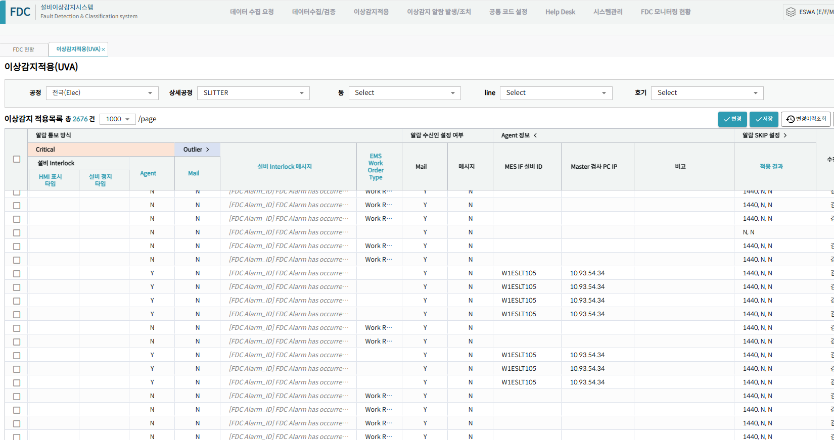
유첨. 제조 운영 AX BM/PD 개선_FDC 검사 설비 이상감지를 연동한 Agent AI 개발_PoC
검사기 PC의 리소스 (메모리, CPU) 증가 시 검사 PC로 인한 생산 라인 가동 중단으로 이어지는 리스크를 차단하기 위해 PC 리소스를 FDC를
활용하여 모니터링하고 이를 Agent가 자율 조치하는 솔루션을 도입하여 장애 예측과 선제 조치 솔루션을 도입하기 위함
기술 Concept
① 검사기 PC의 자원을 수집하기 위한 검사기-FDC 데이터 수집 연동 및 이상감지 모델링 설정 (실시간 이상감지 알람)
② 검사기 이상감지 발생 시 FDC-Agent간 이상감지 정보 송/수신 및 비 정상 메모리 사용율 상승 경향을 AI Agent가 예측하여 장애 징후 예측
③ 검사기 재 부팅을 위해 생산 라인의 가동 상황 분석 및 생산에 영향을 주지 않은 시간에 재부팅을 수행
[FDC]
검사 PC
1초
데이터 수집
모델링
조치결과 입력
10분
이상감지
조치결과
(REST API)
이상발생정보
(REST API)
재부팅 명령수행, 결과 전송
조치 판단
(AI Agent)
[MES]
설비상태
담당자에게 이메일 발송
Loss정보
메모리 사용율 예측
설비 재료 교체 시점 예상
조치 프로세스 판단
재료교체
진행현황
Agent 연계 설정 UI
- SLT 266대 Agent 연동 완료 (26.06), FDC Portal 내 Agent 연계 UI 개발 및 패치 완료 (26.07)
- ROL, NND, LNS, PKG 대표 설비 연계 및 검증 진행 중 (26.07, w. 제조DX추진팀, WA법인)

Slide 8
유첨. KPI 8월 진척 사항_AX기반 ESS 수율 개선
목표 초과 달성 (5점 기준)
목표 달성 수준(또는 소폭 미달)
목표 미달, 연간 목표 차질 예상
목표
KPI | ’26년 분기목표(연간목표) | 비중 | 상태
AX기반 ESS 수율 개선 | -. 셀 수율 MI 94.9% / MI_L 94.2% / OT 94.7% / HD 92.7%[3Q 목표] ※ Q: ESS 全 라인 셀 수율 달성 (MI 95.6%, MI_L 95.0%, OT 95.5%, HD 94.0%) D : ‘26.12월 - 팀 Q : MI 법인 LAM, STK 공정 수율 분석 효율화 과제 적용 [3Q 목표] 팀 Q : 분석 리드타임 90% 단축(라미위치 불량 : 6hr → 0.5 hr), D:’26.12월) | 10% (CDO) 20% (그룹장) 10%(담당)
CDO
일정
현재
완료
'26년
1월 | 2월 | 3월 | 4월 | 5월 | 6월 | 7월 | 8월 | 9월 | 10월 | 11월 | 12월
31
10
30
30
30
20
법인
확산
Data PipeLine
구축
MI LAM
Agent개발
MI STK
Agent 개발
MI/WA
분석 기능 고도화
MI/WA 법인
대상 기능 오픈
기능
안정화
진척
사항
진척사항
향후 계획
AX 기반의 수율 자동분석 효율화 과제 개발(일정 내 목표 달성 가능)
  -. LAM, STK 공정 데이터 파이프라인 구축 완료(3/31)
  -. LAM 기본 분석 AI Agent 개발 완료 (4/10) 및 검증 완료 (4/30)
  -. STK 기본 분석 AI Agent 개발 완료(4/30)
  -. LAM/STK 분석 AI Agent 기능 개발 완료 (5/30)
  1) LAM, STK 분석 대상에 대한 ML 기반 분석 기능적용 完(3/27)
  2) LAM 파라미터의 비정형 문서, 조치이력 정보 연계 개발 完 (4/30)
  3) STK 공정 문서 기반 RAG 기능 개발 完(5/22)
  4) STK 공정 설비 LOSS, 조치 이력 정보 연계 기능 개발 完(5/22)
  5) STK 공정 자유질의 분석 기능 개발 完(5/30)
  -. MI/OT 법인 공정기술 팀 대상 설명회 및 기능 OPEN 完(6/30)
  -. 해외 법인 VOE 2건 반영 및 STK 분석 리포트 Auto-Mailing 完(8/28)
AX 기반의 수율 자동분석 효율화 과제
-. 해외 법인 VOE 2건(조치 내역 필수 키워드, 유의인자 파라미터
우선순위 조정) 반영 완료(8/28) 및 분석 Agent 안정화(~26.09)
RAG 기능 없음

Slide 9
유첨. KPI 8월 진척 사항_AX기반 업무 효율화
목표 초과 달성 (5점 기준)
목표 달성 수준(또는 소폭 미달)
목표 미달, 연간 목표 차질 예상
목표
KPI | ’26년 분기목표(연간목표) | 비중 | 상태
AX기반 업무 ​ 효율화 | AX 기반 수작업 업무 제거​ - C : 업무 시간 79.2hr/일 절감 (9.9명 절감효과)​ - D : ’26.12월 | 7%(담당)
CDO
일정
완료
일정
'25년
1월 | 2월 | 3월 | 4월 | 5월 | 6월 | 7월 | 8월 | 9월 | 10월 | 11월 | 12월
현재
부품 PPAP문서
자동분석
28
31
30
31
31
30
AI Agent 선정
및 PoC
문서 표준화
및 요건정의
공수 적절성 검토
및 투자심의
설계 및 개발
통합 테스트
오픈 및 사용자 교육
/ 안정화 대응
AI Agent, 화면 개발
검/교정 성적서
자동 입력 및 분석
23
31
15
31
31
31
30
As is 업무
현황 파악
To be 프로세스 및
화면 정의
AI Agent 선정
및 PoC
공수 적절성 검토
및 투자심의
설계 및 개발
통합 테스트
오픈 및 사용자 교육
/ 안정화 대응
친환경 문서
자동 검토
31
17
31
31
31
요건정의
투자심의
설계 및 개발
테스트 및 검증
오픈 및 사용자 교육
AI Agent, 화면 개발
검사 판정 알고리즘
관리 자동화
26
30
30
30
20
31
대상선정
요건정의
자동학습
개발
공정별
플래폼 연계
확산
사용자
인계
진척
사항
진척사항
향후 계획
부품 PPAP 문서 자동 분석(일정 내 목표 달성 가능)
- 실 문서기반 현업 참여를 통한 Simulation 검증 완료(Cell/Pack 각 5EA 부품, ’26.08)
- 시스템 UI기반 통합 / 사용자 테스트 진행 완료 (’26.08)
검/교정 성적서 자동 입력 및 분석(일정 내 목표 달성 가능)
- 성적서 Abnormal Case 검증(기기번호, 관리번호, 교정날짜, 검증항목)
- AI 모델 부하 및 처리시간 검증을 위한 대량 성적서 AI 검토 테스트 진행 중
친환경 문서 자동 검토
- AI 적용을 위한 요건 정의 및 투자 심의 완료(‘26.06)
- AI 문서 분석 / 추출 API 기능 개발 (~‘26.08)
: 예외 Case 문서 대응을 위한 프롬프트 튜닝 진행중
검사 판정 알고리즘 학습 자동화(ESAZ DAP)
- 플랫폼과 검사기(총96대) 연동 100% 완료 (7/1),교육(6/29, 대상:법인.46검사기술팀) - 플랫폼 오픈(6/22)에 따른 VOE 17건(9건 완료) 중 8건대해 수립일정에 따라 진행중 - 플랫폼 업데이트 및 배포 진행(9/9) - AZ증설 대상: 46조립 53대 예가(0.33억), 21조립 51대 예가 산정 중(’26.07기준)
부품 PPAP 문서 자동 분석
- 오픈 및 운영 안정화(VoE 청취 및 개선 (~’26.09)
- 업무 효율화 개선 수준 파악 (~’26.10)
검/교정 성적서 자동 입력 및 분석
- 법인 별 순차 오픈 및 운영 안정화 (WA/HM : ’26.09, 국내/북미 : ’26.10)
- 업무 효율화 개선 수준 파악(’26.10 ~ 11월)
친환경 문서 자동 검토
- 시스템 설계 및 Agent 개발완료(~’26.08)
- 통합 / 사용자 테스트 및 검증 (~’26.09)
- 오픈 및 적용 (~’26.10)
검사 판정 알고리즘 학습 자동화
- ESAZ DAP 시스템 안정화 및 VOE이행(~’26.10)

Slide 10
유첨. KPI 8월 진척 사항_AX기반 업무 효율화
목표 초과 달성 (5점 기준)
목표 달성 수준(또는 소폭 미달)
목표 미달, 연간 목표 차질 예상
목표
KPI | ’26년 분기목표(연간목표) | 비중 | 상태
AX기반 업무 ​ 효율화 | 롤맵 데이터 활용 생산 Loss 개선 - C : 전극 Loss 개선 (10억) - D : ‘26.12월 | 7%(담당)
진척
사항
롤맵 대표라인 확산전개 및 안정화 진행 시, 개선 과제 적용 병행하여 생산 Loss 개선 진행 중입니다.
(북미 양산 대표라인 ESHD, ESOT, ESHG, ESMI, ESMI_LS / NFF 대표라인 ESOC2)
- 코터 로딩량 데이터 기반한 재조건 조정 완료시점 개선 (고정길이 → 로딩 계측값 기준)
ㆍESOT : 조건조정 완료시점 고정값(40m) 폐기에서 웹게이지 로딩량 기반 양극 16.2m, 음극 23.9m 생산 Loss 개선 (1Line기준 完, 2Line 9月 적용예정)
ㆍESHD : 조건조정 완료시점 고정값(50m) 폐기에서 웹게이지 로딩량 기반 양극 30.0m, 음극 20.0m 생산 Loss 개선 (1Line기준 完)
ㆍESHG : 로딩 안정화 구간 고정값 45m 대비 음극 19.6m, 양극 29.8m 개선 예상으로 법인 공유(5/27) 후 데이터 모니터링 하고 있습니다.
웹게이지 불량 배출 목적으로 우선 사용(품질측면)하고 있으며 조건조정시 생산 Loss 개선 기능은 타 법인 적용 결과 모니터링 후 적용 예정입니다.
ㆍ ESMI : 26.8月 롤맵 과제 수평전개시 검증 후 적용 예정(8/24~9/18), 양극 3호기 대상 배출기능 적용 모니터링 중(8/27~)입니다.
- 슬리터 이음매 구간 파단 개선 (이음매 구간 감속 주행)
- ESOC2 NFF : 이음매 구간 잦은 파단으로 해당 구간 자동 감속 주행 기능 검토 및 사양 작성(~5/30), MES 시스템 개발 및 설비 제어 적용 예정(~9/15)
- 전공정 불량정보 기반 슬리터 Lane별 불량 배출 (코터 로딩량 NG, 롤프레스 두께/외관 불량 등)
: ESWA 대표라인 양산 적용을 위한 삼익 신규 프로그램 안정화(지속), 대표라인 코터 Tagless 적용(음 3, 6, 7호, 양 7호 7/2~) , 잔여 라인별 검증 및 양산 적용 (~10월)
: 국내 원격지원 전환 및 Pending Issue 주단위 정기 협의체 운영
적용 효과
- 코터 로딩량 데이터 기반한 재조건 조정 완료시점 개선 (고정길이 → 로딩 계측값 기준)
JF2 점보롤 단가 : 양극1m당 18,756원 , 음극 1m당 4,081원 (환율 8月 1,476.12)
법인 |  | 조건조정랏(개수) : ’26.3~8月 | Loss개선 길이 |  | 비용산출 (억원) : Lot수*Loss개선(m)*단가
 |  |  | Lot당(m) | Lot 수 * 개선(m)
ESOT | 양극 | 795 | 15.9 | 12,634 | 2.36
 | 음극 | 1,080 | 23.5 | 25,326 | 1.03
ESHD | 양극 | 324 | 30.0 | 9,720 | 1.81
 | 음극 | 196 | 20.0 | 3,920 | 0.16
Sum |  |  |  | 51,600m | 5.36억

Slide 11
유첨. KPI 8월 진척 사항_AX기반 업무 효율화
목표 초과 달성 (5점 기준)
목표 달성 수준(또는 소폭 미달)
목표 미달, 연간 목표 차질 예상
목표
KPI | ’26년 분기목표(연간목표) | 비중 | 상태
AX기반 업무 ​ 효율화 | 수주대응(RFx) 건설투자비 산출 L/T 단축 - Q : 건설공사 견적산출 Agent 개발 (6일→2일, 66% 단축) - D : ‘26.12월 | 6%(담당)
진척
사항
건설개조공사 투자비 산출 모델 개발 완료 및 Simulation/정합성 1차 검증 완료
- 정확도 → -10.5%~+9.6%(Avg. 정확도 9.35%), L/T → 실별 공사항목 구성, 비용정보 검색 등 소모 시간 단축 2일 이내(66%)
오차범위 축소 (Avg. 정확도) 를 위한 환경 조건, 구조/증축 Factor 도출
- 환경조건을 고려한 실 구분(CR, DR, 활성화, 일반공조, 비공조 등)에 따른 공종(건축, 기계, 전기) 별 공사비 지수 도출
- 구조/증축 Factor 구성 : 실 단위 Work Option 구성(골조 증축, 장비 기초, 중층/테크 증설, 공용 인프라 등)
[환경 조건 Factor]
[실(Lv3) 단위 구조/증축 Work Option 가산]
실 구분 | 국내 개조공사
 | 건축 | 기계 | 전기
DR(−43℃) · RH 0.5% | 11.34 | 7.77 | 3.05
DR(−34℃) · RH 1% | 6.77 | 5.43 | 3.49
DR(−17℃) · RH 5% | 6.16 | 3.42 | 2.42
CR ※ | 4.97 | 1.10 | 0.97
활성화(AC) | 5.24 | 1.51 | 2.31
일반공조 (기준) | 1.00 | 1.00 | 1.00
옵션 유형 | 물량 단위 | 단가(방법론)
골조 증축(구조보강/철골/파일) | 평 | 평단가
장비 기초(레미콘) | m³ | Main-Sub
중층/테크 증설 | 평 | 평단가
공용 인프라(화물, E/V, 램프) | 개소 | Main-Sub
구조/증축이 필요한 경우 실별로 적용하도록 구성
구조/증축을 위한 4가지 유형의 옵션 카탈로그 구성하여, 선택 시 대표 물량 입력을
통한 빠른 비용 산출 환경 구축
특정 실 귀속 불가 항목(공용 증축)의 경우, 공용 구역 실로 귀속하여 별도 구성
개조공사 Simulation을 통한 오차 축소 범위 검증 예정(~9월)
국내 개조공사 5개 프로젝트 (전고체전지(OC4동), 각형 Pilot(OC5동),건식전극(OC1동),
건식전극(OC8동), Pilot 6호(OC8동))의 실 그룹(16개) 금액/면적 추출 및 분석
일반공조(기준) 대비 공사비 비율화를 통한 등급+공종 별 계수 산출
기존 DB로 구축된 Reference 비용에서 실별 구분정보에 따른 계수를 역산하여 재정리,
향후 면적 Input 시 실 구분 선택을 통한 Factor 적용 예정
실선택 시, Default 공조 조건으로 인하여 공사비 증감이 반영되지 않는 부분에
대한 정합성 확보 예상되며 개조공사 Simulation을 통한 오차축소 범위 검증 예정(~9월)
[추가 Factor 검토]
잔존비용 계수+재사용율 등을 검토하여 설비 재사용율(기계)에 대한 Factor
적용 방안 검토(~9월)
난이도 요율 4요인(작업 제한, 협소작업, 이동 Loss, 작업량)에 대한 Factor 도출
가능성 검토(~9월)

Slide 12
유첨. KPI 8월 진척 사항_AX 기반 구축
목표 초과 달성 (5점 기준)
목표 달성 수준(또는 소폭 미달)
목표 미달, 연간 목표 차질 예상
목표
KPI | ’26년 분기목표(연간목표) | 비중 | 상태
AX 기반 구축 | 서버 기반 IVS 적용을 통한 작업자 업무 Load 저감 - Q : 19,612명 운영('26년 단독법인 인원) - D : ’26.9월 | 5%(담당)
일정
현재
완료
'25년
1월 | 2월 | 3월 | 4월 | 5월 | 6월 | 7월 | 8월 | 9월 | 10월 | 11월 | 12월
임시서버
28
31
판정기능
요건정의
임시서버
Open
운영서버
28
31
8
28
5
24
30
투자심의
학습기능
요건정의
본서버
셋업
본서버
전환
학습기능
개발
학습기능
적용
알고리즘
확산
진척
사항
진척사항
향후 계획
판정 기능 (Pro 알고리즘)
- ESHM 다빈치 유휴 자원 확보 완료(26.01)
- IVS 시스템 Open 및 대표 4개소 IVS 판정 적용 완료(임시서버, 3/31)
- IVS NG 현장 조치 결과 시스템 연동 기능 적용 완료(6/1)
운영 서버
- 4월 본 서버 구축을 위한 H/W 인프라 선발주 진행 완료(1/28)
- 임시 서버 → 운영 서버 전환 완료(4/28)
- 알고리즘 등록 및 배포 화면 Open(4/28) : IVS 알고리즘 확산 준비 완료
판정/학습 기능 (Basic 알고리즘)
- Basic 판정 및 학습 기능 화면 Open(7/9)
: (판정) PLC Trigger 기반 판정 기능, 특정 주기 별 판정 기능
: (학습) 학습 이미지 업로드, IVS 시스템(공정DX팀) – 학습 App(Multimodal AI팀) 연동
- Basic 개소 학습/판정 기능 사용자 교육(8/10~8/13, 3회, 누적 66명)
- PLC Trigger 기반 판정 Basic 알고리즘 대표호기 탑재 완료(8/13)
: 학습용 이미지 추출(8/11), 모델 학습(8/12), Trigger 신호 생성(8/12), 탑재(8/13)
알고리즘 확산
- Pro 알고리즘 : 카메라 화각 고정 작업 진행중(8/30~), 순차 확산 전개 예정(~9/30)
- Basic 알고리즘 : 대표 호기 알고리즘 운영 및 성능 검증 (~9/30)

Slide 13
유첨. KPI 8월 진척 사항_AX 기반 구축
목표 초과 달성 (5점 기준)
목표 달성 수준(또는 소폭 미달)
목표 미달, 연간 목표 차질 예상
목표
KPI | ’25년 분기목표(연간목표) | 비중 | 상태
AX 기반 구축 | FDC 사전 예측을 위한 모델링 검증 환경 구축 - Q : 이상감지 적확도 20% 개선 - D : ‘26.9월 | 5%(담당)
현재
완료
일정
‘26년 |  |  |  |  |  |  |  |  |  | ’27년
3월 | 4월 | 5월 | 6월 | 7월 | 8월 | 9월 | 10월 | 11월 | 12월 | 1월 | 2월
Master Plan
30
30
5
30
30
시스템 개발(Phase1)
15
시스템 개발(Phase2)
15
요건정의
아키텍처 설계
인프라 검토
투자심의
인프라 환경 구축, 시스템 설계
Open
(Phase1)
Open
(Phase2)
데이터 파이프라인 구축
30
30
1
파이프라인 설계
파이프라인 개발
데이터 마트 적재 개발/수집 테스트
인프라 환경 구축
30
15
30
개발환경 설치
DB 및 ETL 구축
개발/검증 환경 테스트 및 개선
Data Extractor
및 Web UI 개발
30
15
30
15
UI 설계
Data Extractor
기능설계
UI 및 IF개발
Data Extractor 기능/화면 개발
진척
사항
진척사항
향후 계획
데이터 파이프라인 구축
- 데이터 최적 압축 방식(압축률, 압축시간) 선정을 위한 데이터 압축 테스트 완료(8/14)
- DAVINCI → FADE¹⁾ 데이터 파이프라인(FDC/SPC/MES/cIoT 데이터) 설계 완료(8/28)
Codespace 내 VM 환경 구축
  - Codespace망 내 FADE 운영서버 VM 생성 완료되어(8/31) 방화벽 해제 및 서버 셋업 진행 중(~9/11)
DAVINCI → FADE 데이터 파이프라인 성능 테스트
  1) DAVINCI GreenPlum DB 조회 1차 성능테스트 (8/28 완료, 이상 없음)
  2) WA DAVINCI → FADE 테스트 환경 데이터 전송 N/W 테스트 예정(~9/9)
  3) 데이터 압축 성능 테스트 예정(~9/9)
Data Extractor 및 FADE 화면 UI
  - FADE UI 화면 상세 요건 논의 완료(8/25)
  1) 전극FDC팀 상세 요건 논의(완료, 8/25 서초 대면 미팅)
  2) 조립FDC팀, 원통형FDC팀 상세 요건 논의(완료, 8/24 오창 대면 미팅)
  - UI 화면 설계 완료하여 개발 환경 반영 완료(8/28), 기준정보 DB 설계 진행 중(~9/9)
1) FDC Algorithm Development Environment (FDC 알고리즘 개발 환경)

Slide 14
유첨. KPI 8월 진척 사항_AX 기반 구축(FDC 사전 예측 모델링 검증 환경 구축)
본 과제의 개발 범위는 다빈치 내 ①데이터 수집 파이프 라인, ② 다빈치 ↔ FDC 개발환경 Interface ,③ FDC Data Extractor, 개발 환경 내 ④ Data Mart, ⑤ 개발 환경, ⑥ UI 이며 FDC 데이터 분석, 알고리즘 개발 환경 구축에 필요한 기능 개발하고자 합니다.
데이터 수집
데이터 전처리
알고리즘 개발 (개발환경)
알고리즘관리
배포
다빈치
Code Space
Ph1. 대응
Ph1. / Ph2. 대응
WA S2
데이터 선별
사용자 Tool(UI)
FDC Data Extractor
5
1
WA S3 Bucker
GitHub
코드형상관리
Ph2. 대응
Extractor Master 정보 전송
3
테스트/
시뮬레이터
시스템 배포
GM S2
1
GM S3 Bucker
5
개발/학습/분석 환경(VM)
6
코드 전송 (망외)
MI S2
1
MI S3 Bucker
4
FA망 I/F 연결
2
Data Mart
UI 화면
5
Legacy
시스템 연동
법인FDC데이터
각 법인 S3 수집
IT인프라/ 정보보안 기술검토 필요
Copilot
코드제안/ 완성
데이터 전송 (망외)
다빈치 – Code Space(QA망)
개발항목 |  |  | 세부 내용
구분 |  | 아이템
양산 개발 (SW) | 다빈치 | FDC 데이터 수집 파이프 라인 | Raw Data 수집 자동화/ 수집시간 단축을 위한 파이프라인¹⁾ 구축 - FDC 다빈치(S2->S3)로 필요 데이터 수집
 | Interface | 각 법인 Davinci → FDC 개발환경 | 각 법인별 수집된 데이터를 개발환경 Data Mart I/F 개발
 | FDC 알고리즘 AI 개발환경 | 데이터 선별 UI (Data Extractor) | 사용자가 몇 번의 클릭으로 UI 통해 필요 데이터를 다빈치 내 전용 스토리지로 데이터 수집
 |  | 전 처리/ Data Mart | 개발 및 분석을 위한 데이터를 전 처리 하여 적재함
 |  | 개발/학습/분석 환경 (VM) | 알고리즘 개발에 필요한 다양한 기능을 제공하여 개발 효율성 증대 - GitHub/Copilot Code Space VM 활용 서비스 제공
 |  | UI 화면 | 개발 필요 데이터 연계 및 알고리즘 개발 프로세스 UI 제공
1
2
3
4
5
6

Slide 15
유첨. KPI 8월 진척 사항_AX 기반 구축
목표 초과 달성 (5점 기준)
목표 달성 수준(또는 소폭 미달)
목표 미달, 연간 목표 차질 예상
목표
KPI | ’26년 분기목표(연간목표) | 비중 | 상태
AX 기반 DAVINCI 분석 플랫폼 강화 | -. 플랫폼 서비스 개발 [3Q 목표] ※ Q : 플랫폼 개선 과제 3건 적용 D : ‘26.11월 (OC,WA) | 5% (그룹장) 5% (담당)
CDO
일정
현재
완료
'25년
1월 | 2월 | 3월 | 4월 | 5월 | 6월 | 7월 | 8월 | 9월 | 10월 | 11월 | 12월
Automation
메일 요약
31
10
23
15
18
25
사전 점검
및 일정 검토
테스트
환경 구축
PI주도
테스트
Automation
요약 투자 발의
UAT
오픈(WA)
AI Agent
플랫폼
31
11
29
28
30
AgenticWorks
아키텍처 도입 논의
전사 GenAI플랫폼 AgenticWorks로
업그레이드
DAVINCI전용 클러스터 구축 협의 및 Studio PoC참여
DAVINCI AWX 투자 심의 완료
DAVINCI 전용
클러스터 구축 및 Open
빅데이터 전용
인프라 구축
30
15
29
31
28
15
전용 인프라
구축 방안 검토
대용량 아키텍처
방안 수립
H/W
Delivery
Spark Cluster
구성 및 적용
Baremetal Sever
구축
안정화 및
과제 확산
진척
사항
진척사항
향후 계획
Automation 메일 요약
-. 기존 요건 피드백 반영 및 신규 요약 대상 추가(RollMmap 모니터링) (8/18)
-. 메일 관리 및 요약 기능 UI 관련 사용자 Feedback반영하여 보완완료(8/31)
DAVINCI AI Agent 플랫폼 구축
-. DAVINCI 전용 MultiCluster 구축 투자심의 완료(7/28)
: Agent 개발과 POC 를 주관하고, 전 법인으로 확산하는 개발 허브로 역할
-. 전사 AgenticWorks – DAVINCI 간 데이터 연계 방안 논의(7/29, 8/4)
: 공용 저장소를 통해 제조 데이터 파이프라인과 지식 체계를 연계
대용량 데이터 전용 인프라 구축
-. 대용량 전용 인프라 구성 후 잔여 인프라 활용 방안 검토(~8/31)
-. 대용량 데이터 개선 투자심의 및 집행 완료 (~9/4)
Automation 메일 요약
-.사용자 활용 가이드, 멀티/싱글 워크플로우 프롬프트 가이드 작성 (9/18) -. AI메일 요약 기능 개발 완료 후 통합테스트(9/18)
-. WA 법인 대상 AI메일 요약 오픈(9/25)
DAVINCI AI Agent 플랫폼 구축
-. DAVINCI 전용 MultiCluster 구축 진행 (~8/30)
-. DAVINCI 운영자 교육 및 사용자 오픈(~9/11)
-. 특화 기능 개발 준비(~8/30)
대용량 데이터 전용 인프라 구축
-. OC법인 Spark를 활용한 대용량 데이터 전용 클러스터 적용(~9/18)
: 활성화 프로파일 데이터 로직 개선 적용(~9/30)
-. WA법인 대용량 전용 클러스터 인프라 셋업 (~9/18)

Slide 16
유첨. KPI 8월 진척 사항_AX 기반 구축
목표 초과 달성 (5점 기준)
목표 달성 수준(또는 소폭 미달)
목표 미달, 연간 목표 차질 예상
목표
KPI | ’26년 분기목표(연간목표) | 비중 | 상태
AX 기반 구축 | eIoT → FDC 통합을 통한 IT 비용 절감 - Q : 26년 확산 후 27년부터 99억 절감(33억/년) - D : 대상 Site 적기 구축(~4Q) | 5%(담당)
일정
현재
현재
'25년
1월 | 2월 | 3월 | 4월 | 5월 | 6월 | 7월 | 8월 | 9월 | 10월 | 11월 | 12월
'26년
1월 | 2월 | 3월 | 4월 | 5월 | 6월 | 7월 | 8월 | 9월 | 10월 | 11월 | 12월
파일럿 검증
1
10
13
OC/OC2
FDC 구축
다빈치
연계
사용자
교육
전 법인 확산
30
30
30
30
30
AZ
HD, MI_L,
HG, OT
GM1, MI, HM
GM2,NA,NJ
NB
진척
사항
진척사항
향후 계획
전 법인 확산
- AZ 법인 데이터 수집 및 시스템 구축 완료 후 사용자 설명회(7/22)
- HD법인 데이터 수집 및 시스템 구축 완료 후 사용자 설명회(9/2) 후
변화관리 진행(~9/30)
- 1차(MI_L,HG,OT) 데이터 수집/검증 완료 후 사용자 설명회 일정
조율 중(~9/11)
- 2차(GM1,MI,HM) 인프라 할당 후 데이터 수집 및 시스템 IF를 위한
서버 설정 진행(9/1)
- GM2 법인 시스템 통합을 위한 비용 확보 완료(8/31, 홍인걸님)
전 법인 확산
- 1차(MI_L,HG,OT) 사용자 설명회 후 변화관리 예정(~9/30)
- 2차(GM1,MI,HM) 데이터 수집/검증 완료 후 사용자 설명회(~9/30) 및 변화관리 예정(~10/30)
- 3차(GM2,NA,NB,NJ) 투자 심의 예정(~9/9)

Slide 17
유첨. KPI 8월 진척 사항_IT 시스템 적기 Open으로 신공장 조기 안정화
KPI | 비중 | ’26년 연간 목표 | ’26년 3분기 목표 수준 및 진척 현황 | 진척 평가
IT 시스템 적기 Open으로 신공장 조기 안정화 | 10% | 신규 법인 샘플 대응 IT 시스템 12개 적용 - 샘플 생산 시 적용 시스템 : 12개 - PDS 확산: 5개 법인 | 목표 : PDS 4분기 법인 2개소 적기 확산(ESAZ, ESMI-LS) 실적 : 법인 특화 적용 개발 진행 중
On-track
일정
완료
'26년
1월 | 2월 | 3월 | 4월 | 5월 | 6월 | 7월 | 8월 | 9월 | 10월 | 11월 | 12월
현재
PDS
신규확산
ESOT
(ESS)
ESOC9
(NFF)
ESHD(ESS)
ESMI_L (ESS,자동차))
ESAZ (NFF)
ESMI1(자동차)
ESHG(자동차)
신규법인
샘플대응
(ESAZ)
12개 시스템
진척
사항
진척사항
향후 계획
PDS ESAZ법인 확산 일정 변경(8月 → 10月)
- 현지 법인 요청으로 PV 단계 적용 하기로 협의(공정기술팀)
: 실제 RMS Validation이 적용 되는 시점
PDS 북미 법인 확산 (ESHG, ESAZ, ESMI1, ESMILS)
- 혼용 생산을 위한 기능 개발(~9월)
- HG 신규 공정(DNC)적용 개발 및 MCP 정의(~9월)
- ESAZ/ESHG(11월), ESMI1/ESMILS(10월)
DNC : 설비 간소화 및 공정시간 단축
(Dry + Notching + E-cutting)
신규법인 샘플 생산 대응 IT 시스템 14개 대응 완료(AZ, ~’26.07)
- QMS, MIMS, RMS, FDC, SPC, EMS, EDC, eIoT, DAVINCI, DAP,
APC, 롤맵, IRS, 4MCC

Slide 18
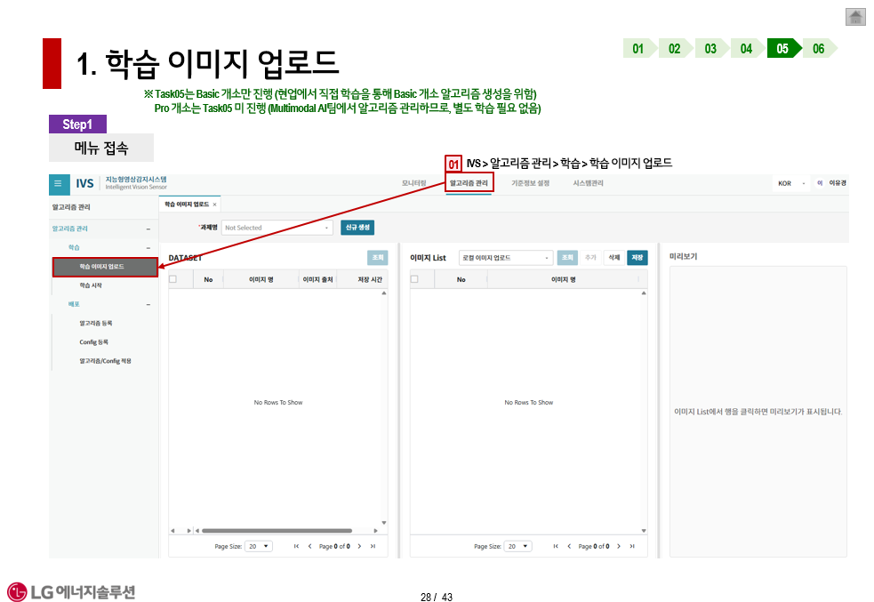
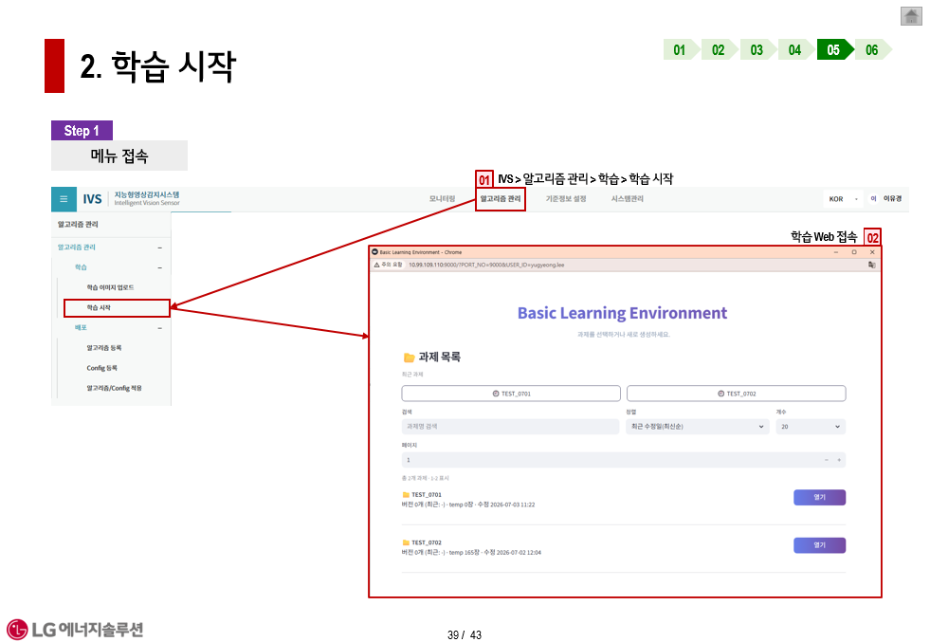
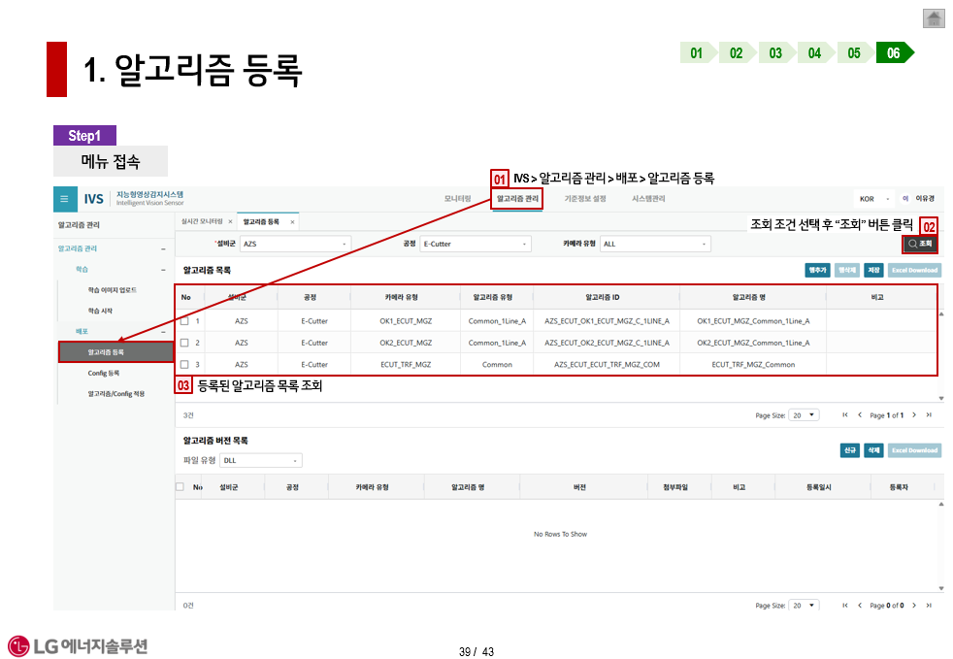
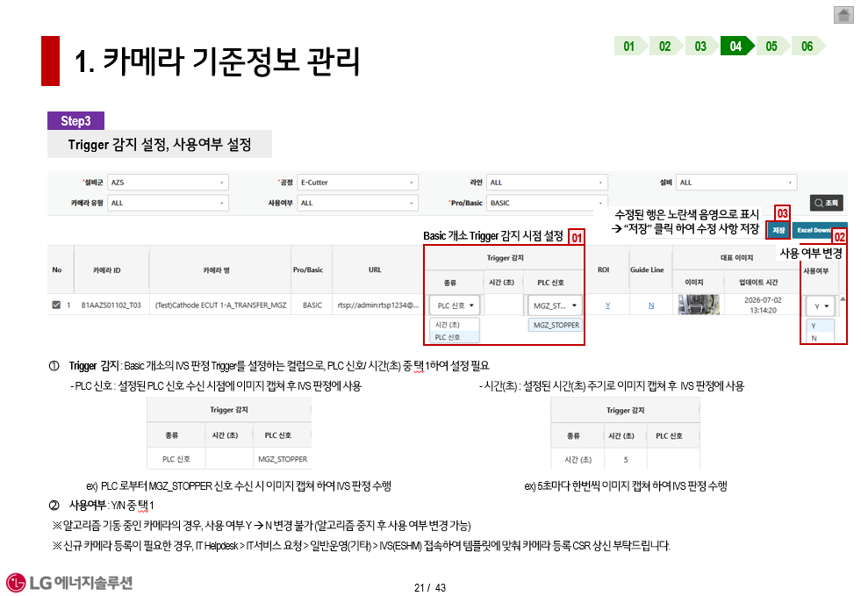
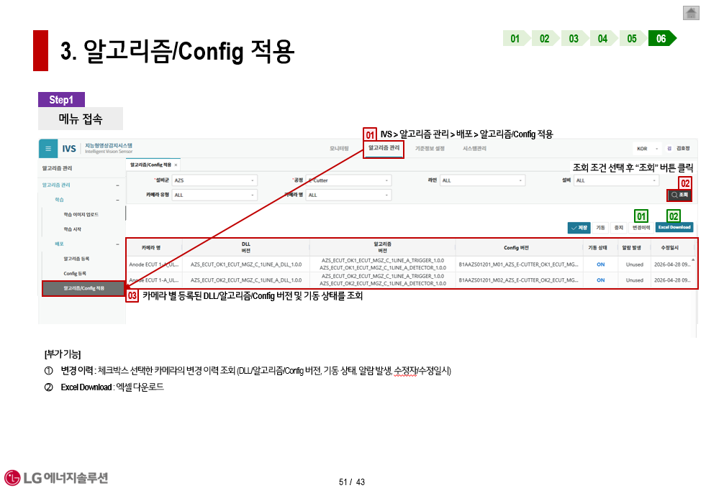
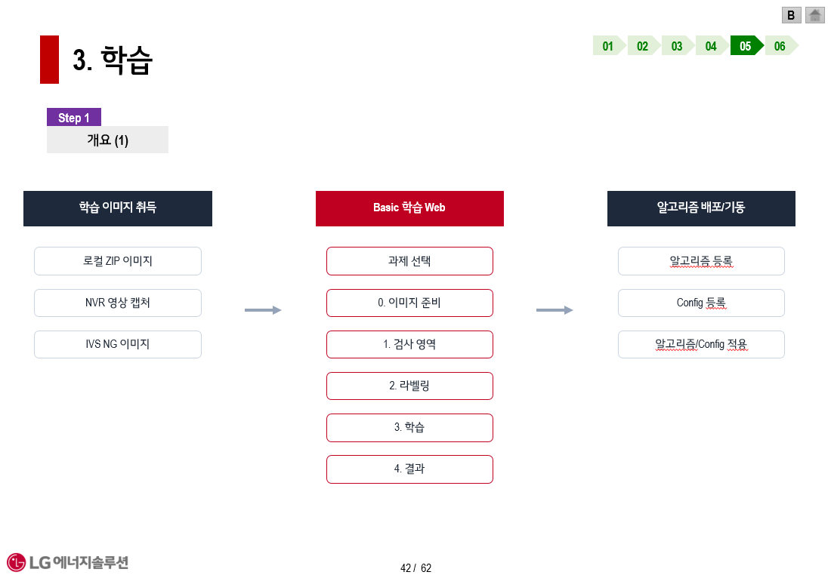
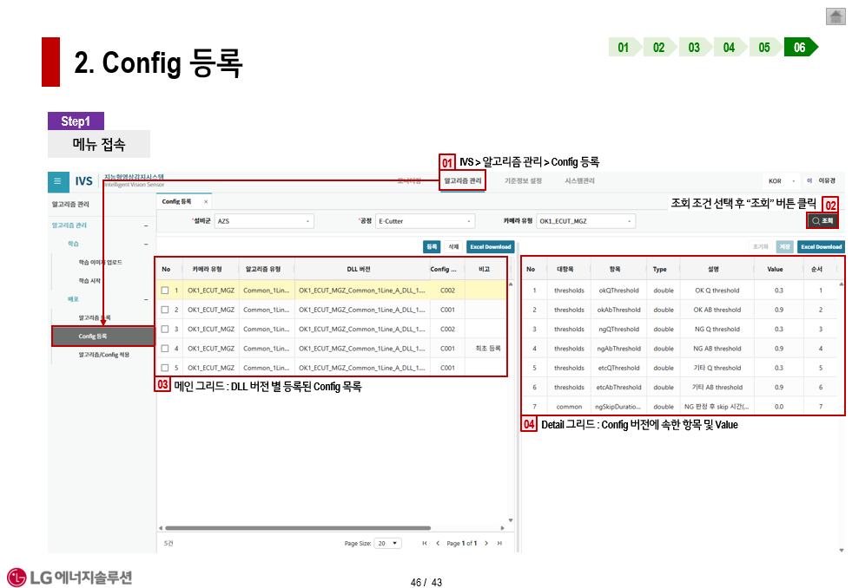
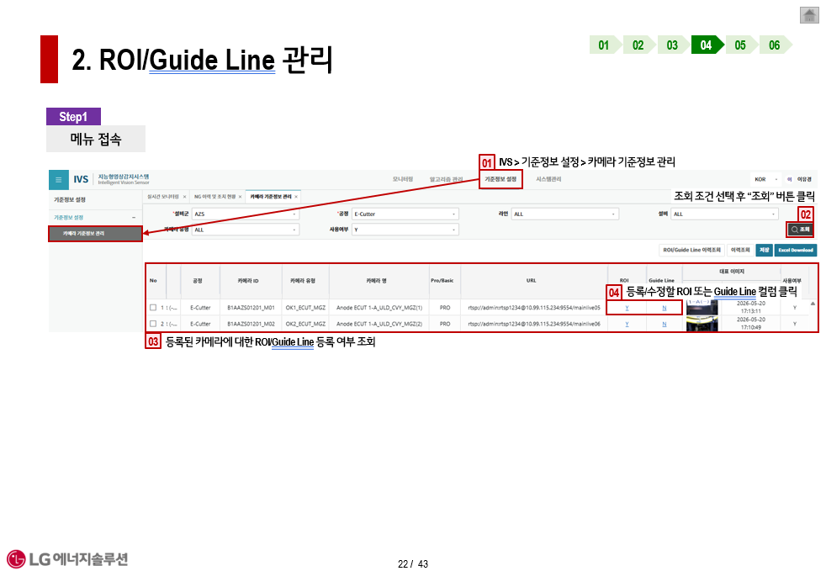
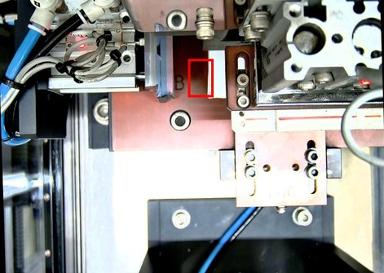
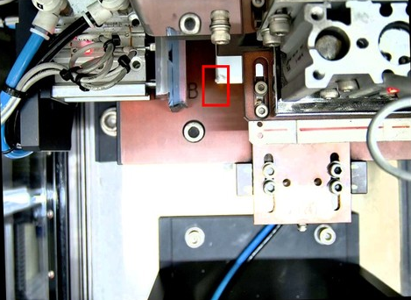
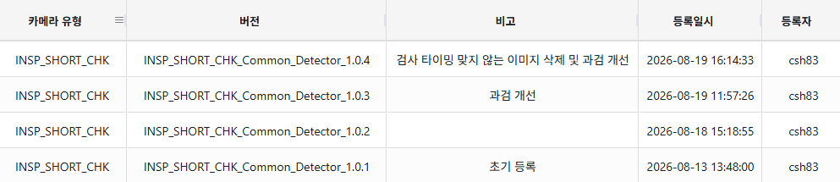
유첨. IVS 알고리즘 학습/ 배포 기능 적용
■ 알고리즘 학습 업무 프로세스
업무 Process
학습 이미지
취득
학습
알고리즘/Config
등록
판정 시점(Trigger)
/ ROI 설정
알고리즘 배포/기동
IVS
시스템
학습 이미지 업로드
학습 시작
알고리즘 등록
판정 시점(Trigger) 설정
알고리즘/Config 적용
학습
Config 등록
ROI 설정
■ Basic 대표 개소 IVS 판정 적용 및 NG 이미지를 활용한 재학습
1. Basic 대표 개소 IVS 판정 적용
2. 판정 NG 이미지 분석 및 재학습 : NG 판정 이미지 중 과검인 이미지는 재학습 시켜 알고리즘의 성능을 개선 중
NG
OK

Slide 19
롤맵 CNS 턴키 진행 현황
롤맵 시스템 과제 진행 현황
롤맵 업무에 대해 CNS 인원(GDN포함)을 활용하는 방안에 대해서 LG CNS SF 자동화사업담당과 함께 협업하여 체계를 만들어 가고 있습니다.
1. 검토 배경
: 인원축소에 따른 업무 부하를 줄이고, 조직의 역할을 단순 설치, 문의 대응에서 데이터를 활용(고도화, 지능화)하는 업무로 전환하기 위함.
’24년 20명 → ’25년 15명 → ’26년 7명
2. 진행 경과
1) HW 설계/제작
(1) R&R 논의 : AZ 2호기에 대해 롤맵 HW 투자를 PI부서로 이관 합의 완료(기존설비기술) (7/3, AZ 설비기술팀 김승수 팀장/ PI팀 김대호 팀장 / 설비DX팀 황유승 팀장)
(2)기존 설비 업체 설명회 : 매크로머신/삼익/대곤 대상 롤맵 업무 변경에 대한 취지 및 향후 수행 계획 공청회 진행 (8/11, 18, 25)
- 매크로머신 : 롤맵 인원들과 긴 시간 맞춰 왔던 호흡들을 CNS와 잘 맞추려면 시간이 필요할 것 같음. 현장 이슈들에 대해 애로 사항들을 잘 수렴해줄 것을 요청함.
- 삼익 : 실제 운영과정에서 의사결정 지연 가능성에 대한 우려 표현. 현장 변경 최소화 위한 사양 명확화 요청. 현장 문제 발생시 CNS에서 PM 역할 잘 해줄 것을 요청.
- 대곤 : 카운터 스팩은 동일하지만 협력사별 구현 방법이 상이하여 운영 일원화시 고민이 필요함. CNS의 PJT PM 통한 Schedule 관리나 업무 조율이 원활히 되길 요청.
2), 4) 셋업/양산 검증, 고도화 과제 수평 전개 : 운영중 (LG CNS에서 EIF/MES의 롤맵 영역 업무를 수행한 인원과 함께 과제 진행 : HG 4월, AZ 7월)
3) 운영 및 문의 대응은 셋업/양산에 참여하였던 인원을 오창에서 주간 문의 대응 인원으로 전환하여 운영 중이고 야간은 GDN인원을 활용 10월 부터 운영 예정임
: HG/AZ 셋업 및 양산 대응한 인원과 EIF 롤맵 인원을 활용하여 5월부터 주간 대응하고 있으며, 10월 부터는 GDN 인원을 활용하여 24시간 대응할 예정
: GDN인원 교육(9월)을 효율적으로 수행하기 위하여 롤맵 동영상 자료(Ensol Campus)와 화상으로 기본 교육을 수행하고, 1주는 실습 및 현장 교육 진행 예정
구분 | 1) HW 설계/제작 | 2) 셋업/양산 검증 | 3) 문의 대응 | 4) 고도화 / 수평전개
As-Is | 협력업체 | LGES + 협력업체 | LGES | LGES + 협력업체
To-Be | LG CNS(협력업체) | LGES + LG CNS(협력업체) | LGES + LG CNS | LGES + LG CNS(협력업체)
3. 향후 계획
1) AZ법인 2호기(’27.4 FAT)를 대상으로 롤맵 HW에 대해 설비 투자에서 IT 투자로 전환하여 CNS로 발주를 진행하고자 함.
: 투자심의(’26.11), HW 설계/제작(’27.03), FAT(’27.04), 셋업/SAT(’27.10), 검증/샘플생산(’27.11)
2) WA법인 NFF 설비 등 AZ 2호기 이후 신규 라인에 대한 CNS HW 이행 계획 수립 및 공청회 진행 (w/법인 PI팀, 설비팀)

Slide 20
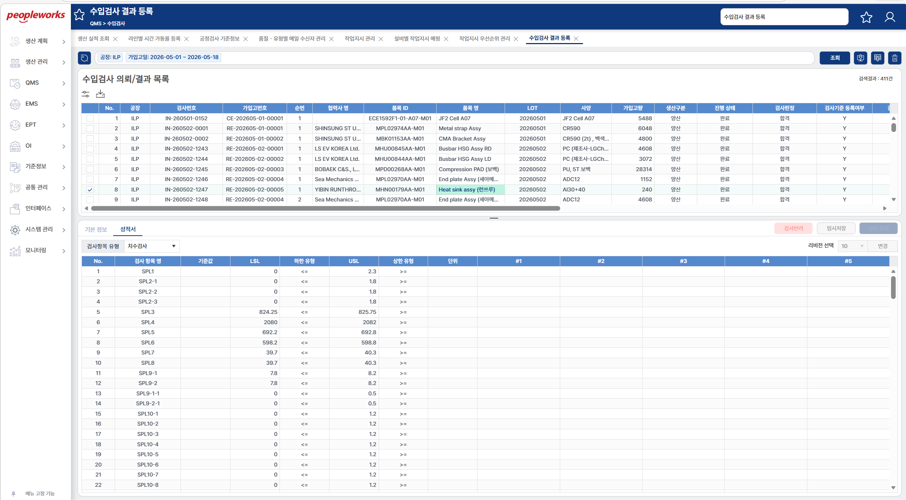
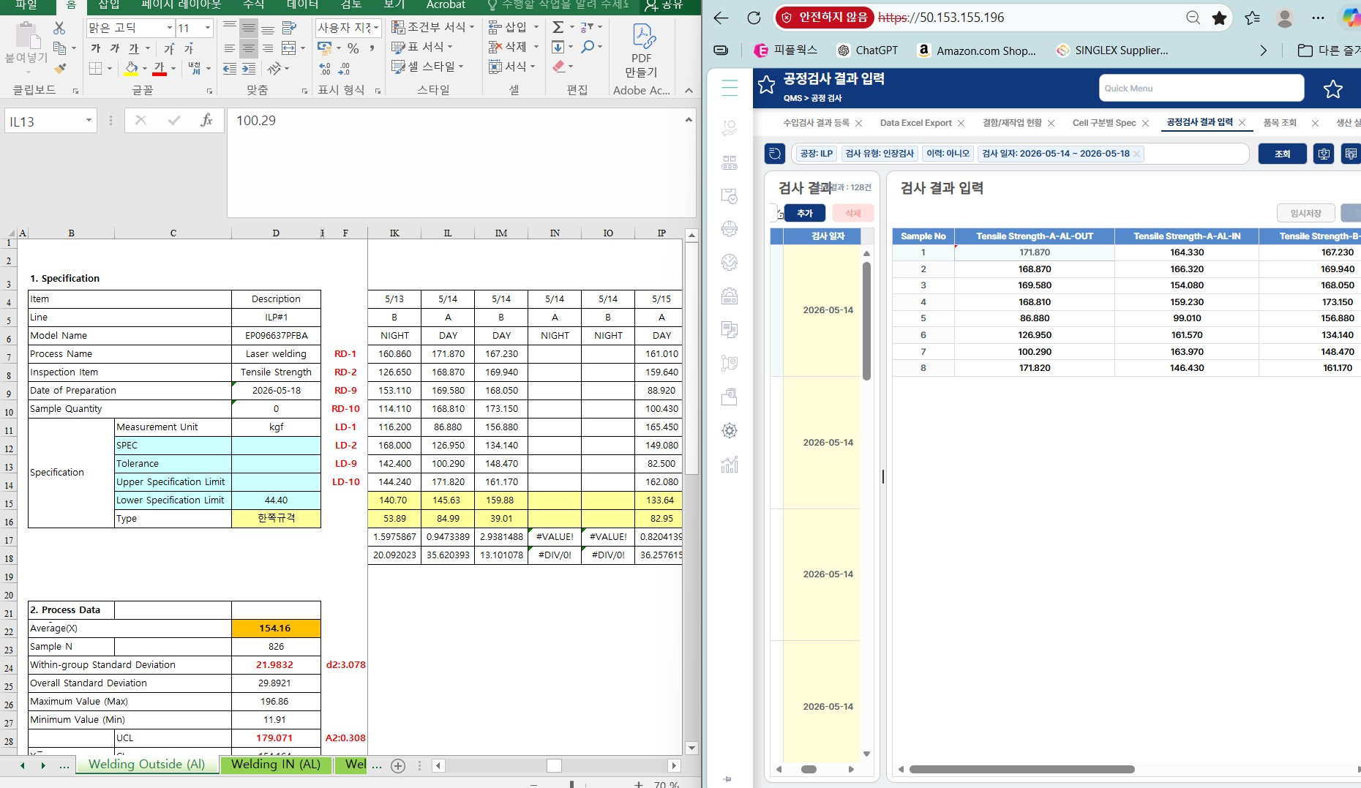
외주 Packer (북미 PWS) 검사 데이터 등록 개선
외주 Packer (북미 PWS) 검사 데이터 연계를 위한 시스템 활용 점검 시 시스템상 데이터 입력하지 하지 않고 있으며, 해당 시스템 활용
개선을 위해 검사 기준 최신화 진행 및 시스템 등록률 관리 진행함. (8월 기준 수입검사 등록률 31%)
검사 데이터 관리 현황
개선 방향 및 향후 계획
외주 Packer (북미 PWS) 검사 데이터 Offline 관리 진행
- 수입검사 데이터 시스템 등록여부 확인 시 등록 건수 없으며, Offline 관리 중
- 공정검사 항목 4가지 중 2가지 항목 만 등록 진행 중
PWS 검사 기준 정보 등록 최신화 진행 (7/30)
- JF2 모델 기준 MI 검사 기준서 비교 하여, 최신화 진행 완료
As-Is : PWS MES 검사 항목 총 819항목 중 582항목 등록됨. (등록률 71%)
(Offline Excel 관리 검사 항목 총 819항목 중 623항목 관리중_ 관리률 76%)
To-Be : PWS MES 검사 항목 819항목 등록 완료 (7/30)
* 인장 강도 / 경도 / 팩치수 / 용입 단면 검사 중 인장강도 / 경도 2가지 항목만 등록 중
<PWS MES 수입검사 미등록 화면>
PWS 수입 검사 결과 시스템 등록 진행 (8/3~)
- 8/3부터 수입검사 결과 시스템 등록을 진행 하고 있으며, 8/3~31까지 수입검사
총 1,021건 중 317건 등록 진행 (등록률 31%)
검사 결과 등록에 따른 PWS 시스템 Pain Point 확인 및 개선 진행 현황
① 검사 결과 동록 시 PWS MES UI상 결과값 지워지는 현상 확인
→ PRI MES 버그 확인 후 수정 완료 (8/21)
② 수입 검사 결과 불합격 판정 시 별로 인터락 기능 없음. 부적합 대상 투입 가능.
→ 불합격 판정 Validation 기능 개발 검토 (PRI)
③ 검사자별 동일 ID사용 (IQC1)으로 결과 등록한 검사자 확인이 불가함.
→ 검사자 구분 가능하도록 담당자별 ID 생성 진행 (PWS)
* 검사 데이터 미등록
<PWS MES 공정검사 등록 화면 >
향후 계획
- 검사 결과 등록 현황 모니터링 및 등록 여부 관리 진행 (~10/14)
(수입검사 등록 선 진행 후 공정검사 순차 진행 예정)
- 검사 결과 미등록 시 공정 진행 불가 하도록 시스템 Validation 기능 개발 (~10/14)
* 인장강도 검사 결과 등록

Slide 21
보조. STO 자재 IQC 검사 연동 (QMS/EWM)
AS-IS)
STO(Stock Transfer Order)로 PWS Link 1공장의 Enclosure를 사용하는 경우 시스템(EWM-QMS) 간 자동 검사결과 연동 불가
TO-BE)
STO(Stock Transfer Order) 자재도 일반 직납 자재와 같이
협력사 출하성적서 등록 부터 시스템(EWM-QMS) 간 검사 자동 연계되도록 시스템 개선
사급
PO 발주
일반
사급
PO 발주
일반
MM 입고
BCD
협력사 출하 성적서 등록
(CoA)
MM 입고
BCD
협력사 출하 성적서 등록
(CoA)
협력사 출하 성적서 (CoA)
오프라인 관리
그룹핑
등록 검증
협력사 출하 성적서 등록
(CoA)
그룹핑
등록 검증
STO 재고이동
입고(EWM)
STO 재고이동
입고(EWM)
(품질재고)
등록 검증
(품질재고)
PWS -> ESMI LINK
등록 검증
PWS -> ESMI LINK
(가용재고)
검사의뢰 X (EWM)
검사의뢰(EWM)
검사의뢰(EWM)
검사의뢰(EWM)
(품질재고)
QMS 수동의뢰/
검사판정
검사판정(QMS)
등록 검증
검사판정(QMS)
검사판정(QMS)
(가용재고)
IQC 예외처리(EWM)
PASS?
PASS?
PASS?
판정결과
오프라인 전달
Y
Y
Y
가용재고(투입)
가용재고(투입)
가용재고(투입)
가용재고(투입)

Slide 22
과제명 : 검사무결성 AI Agent 구축
담당자 : DAVINCI팀 함우석S
대상 법인 : ESMI
NG 유출 Cell이 발생하면 엔지니어가 Manual로 분석을 실시 후 Holding 해제 혹은 현물 처리하여 NG 판정품의 고객 유출을 방지하고 있습니다. 해당 데이터 분석 과정을 AI Agent로 보조하여 의사결정을 지원하고, 원인 설비를 빠르게 찾아내고자 합니다.​
업무 개요
검사무결성 Daily 전수 분석 시, Cell ID 1개당 15분 이상 소요되어 세 가지 서비스를 구축하여 분석 과정의 업무 로드를 줄이고자 합니다.
(AI 기반 검사무결성 Report / 검사무결성 Chat 서비스 / Spotfire 분석 워크플로우)
프로세스
As
is
데이터마트를 활용한 Spotfire 리포트 서비스
Verification ▷ 수동 분석 (분석시간 : Cell 당 15분 소요)
Daily Reprot
자동 발행
Daily Activity
원인 부서
분류
분석결과
Confirm
판정
정보
이상
대상 ID
Holding 해제
대책
수립/적용
NG확인률
NG 확인률
MES Holding
NG List 조회
검사 이력
조회
(품질검사정보팀)
Event 발생시
(법인 QA)
(법인 셀추적)
(법인 셀추적)
(법인 셀추적)
(법인 QA)
실제
유출
(법인 QA)
(법인 기술부서)
- Daily 실적지표
- 반제품 Cell ID
- 검사 시간
- 검사 진행 호기
- NG Cell 기준 전/후 시간
검사 이력 조회
- NG Cell 기준 후공정
검사 이력 조회
- 설비/검사기/
셀추적
현물 처리
Cell ID
결측
셀추적 이력 조회
검사 이력
조회
원인 부서
분류
(법인 주관부서)
- 공정별 Cell ID
- 결측 Cell 기준 전/후 시간
검사 이력 조회
- 설비/검사기/
셀추적
원천 데이터 개별 획득(Manual)
1. AI기반 검사무결성 리포트
2. 검사무결성 Chat 서비스
3. Spotfire 분석 워크플로우
To
be
Daily 분석
정보이상/실제유출
판단 + 근거 확인
분석결과
Confirm
현물 처리
대책
수립/적용
- Daily 실적지표
- NG확인률 Verification 판단 결과, 근거
- Cell ID 결측 데이터
(법인 QA)
(법인 주관부서)
(법인 기술부서)
진행사항
① 세 가지 서비스에 대한 개발을 완료하여 MI 법인 실무자 대상으로 구축된 기능에 대한 설명회를 진행하였습니다. (8/26)
② MI 법인 기술(셀추적, 검사), 품질 실무자 15명 대상으로 베타 오픈을 하였으며, 9월 말까지 개선 필요한 내용들을 취합하여 반영하는 작업을 지속하겠습니다.

Slide 23
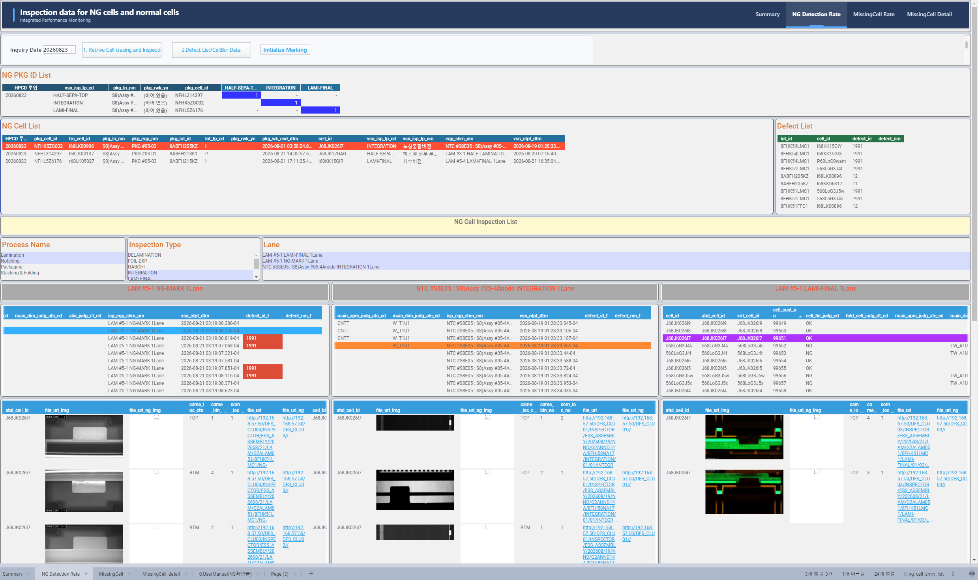
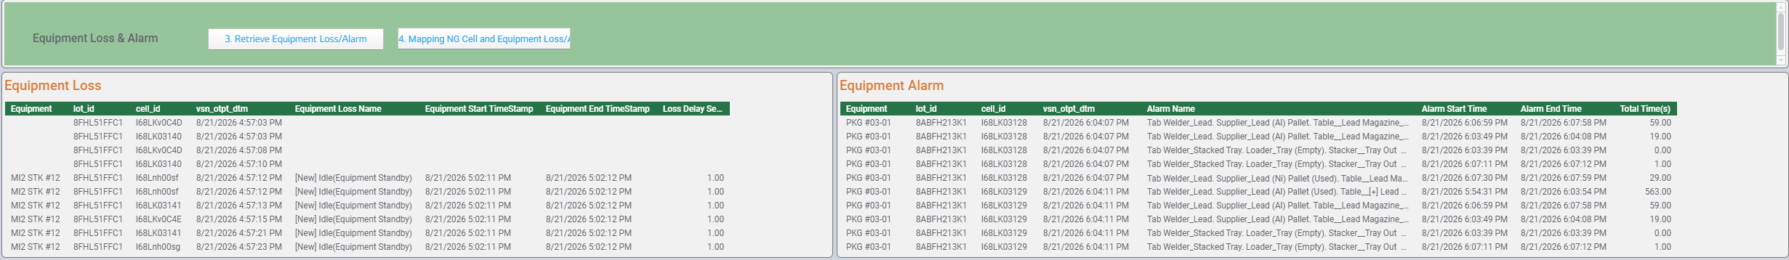
보조 : 검사무결성 AI Agent 구축 (Spotfire Workflow)
NG 유출셀 분석에 필요한 데이터 (NG 판정셀의 앞/뒤 검사 이력, 검사 이미지, BCR 인식 이력 등)을 미리 데이터 마트에 적재하고,
해당 데이터 하루치를 Spotfire Workflow에서 5분 내로 조회하여 분석에 활용할 수 있게 구축하였습니다.
 | <NG Cell, SPC+, EDC 데이터 조회> ① 날짜 입력 및 1번 버튼 클릭 : NG PKG ID List 업데이트 ② PKG ID 선택 ③ Mono Cell ID 선택 ④ 검사기 선택 : 검사 데이터, BCR 인식 데이터 조회 가능 <부가 기능. SPC+ 설비별 조회 데이터> ⑤ 2번 버튼 클릭 : Defect List 업데이트
 | <부가 기능. 설비 Loss 및 알람 데이터 조회> ⑥ 3,4번 버튼 순차 클릭 : Loss, Alarm List 업데이트
1
5
2
3
5
4
5
6

Slide 24
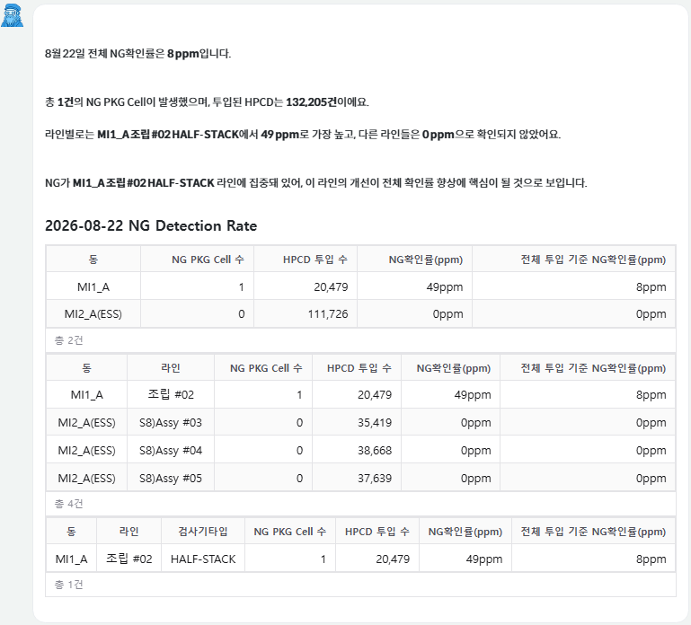
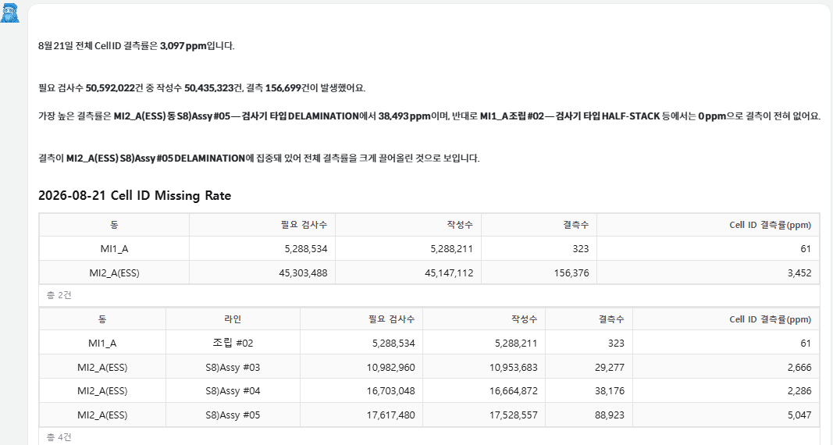
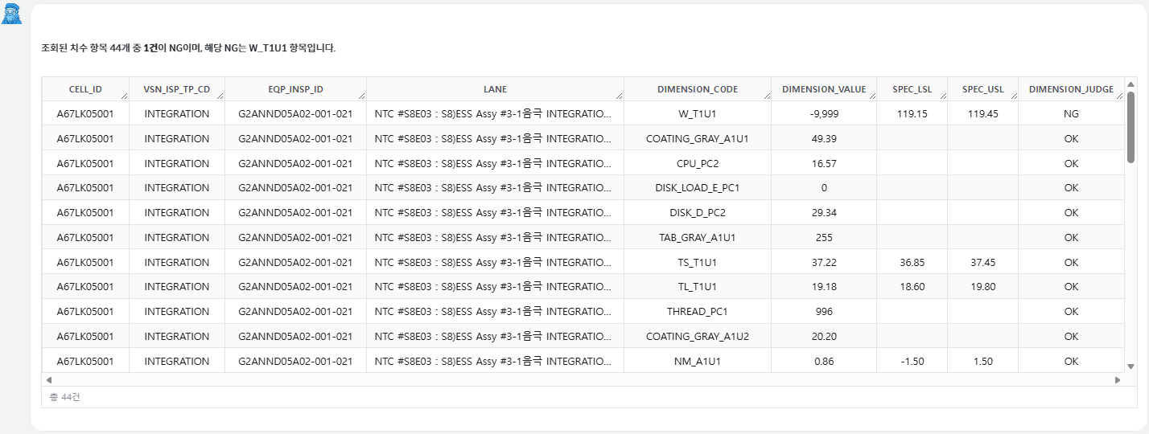
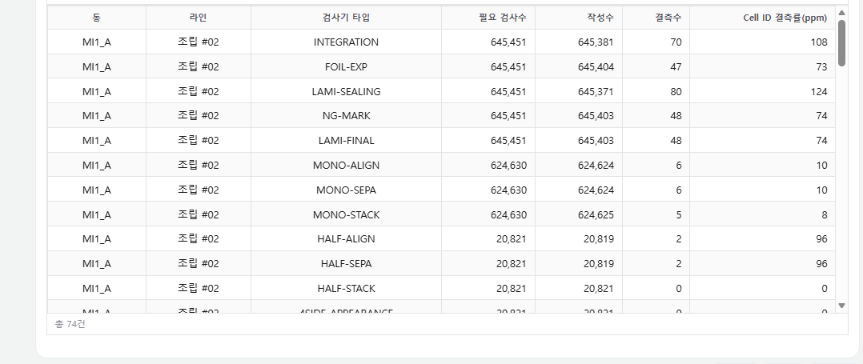
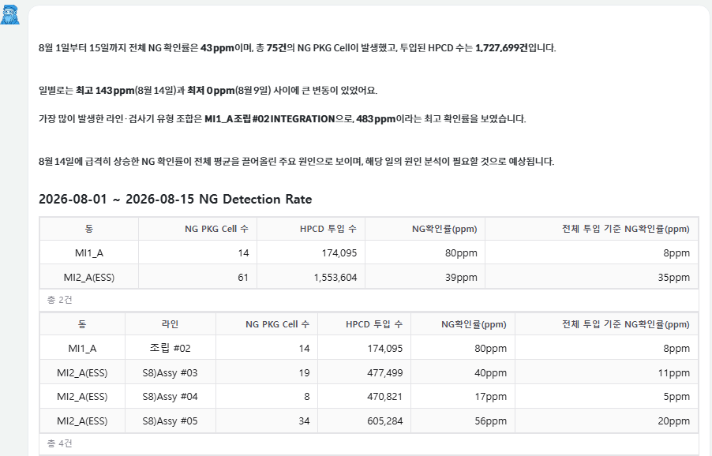
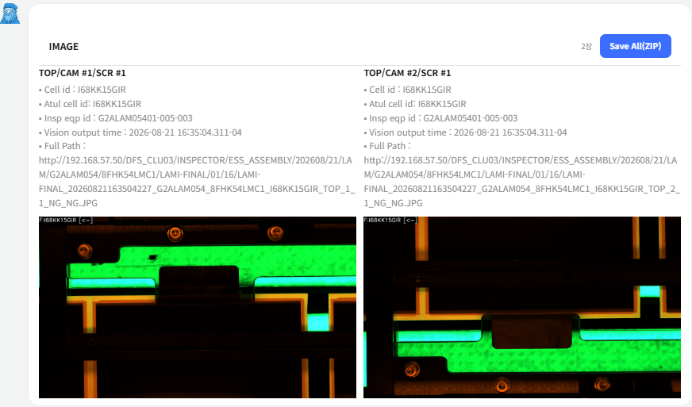
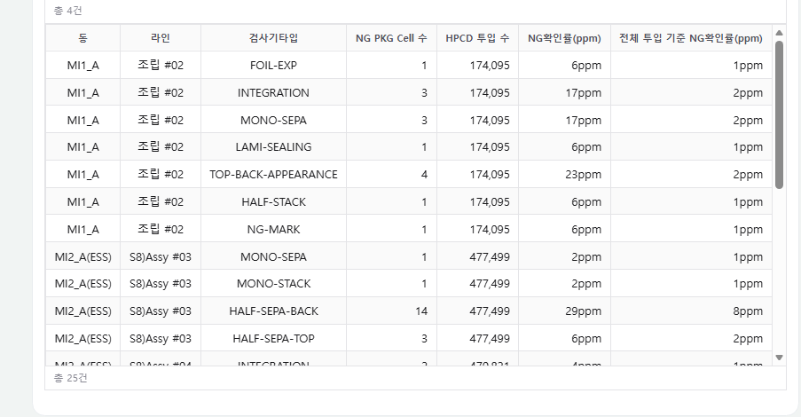
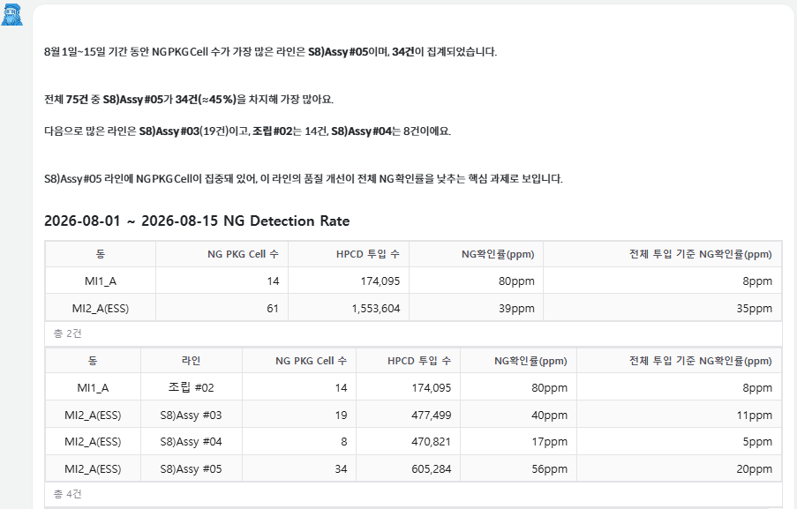
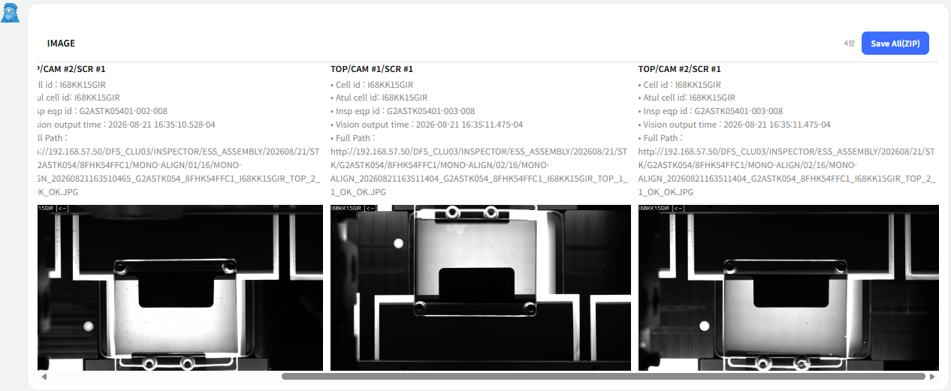
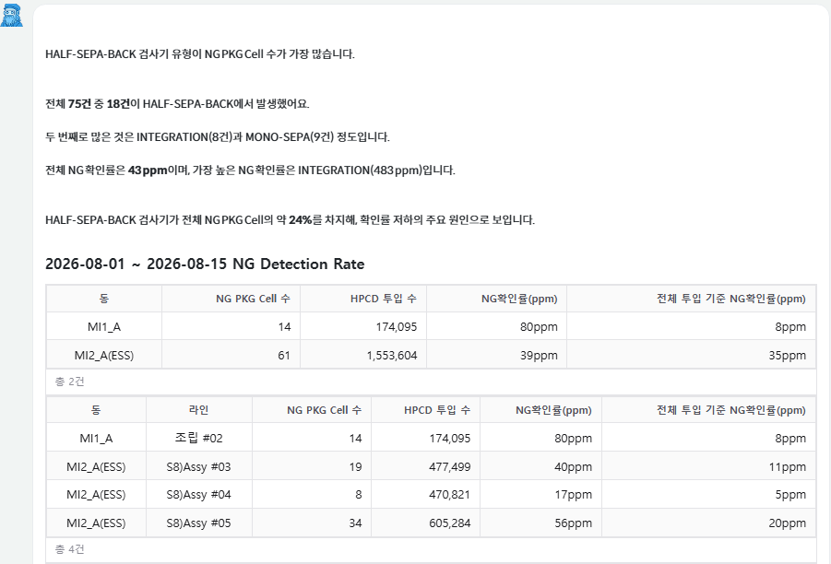
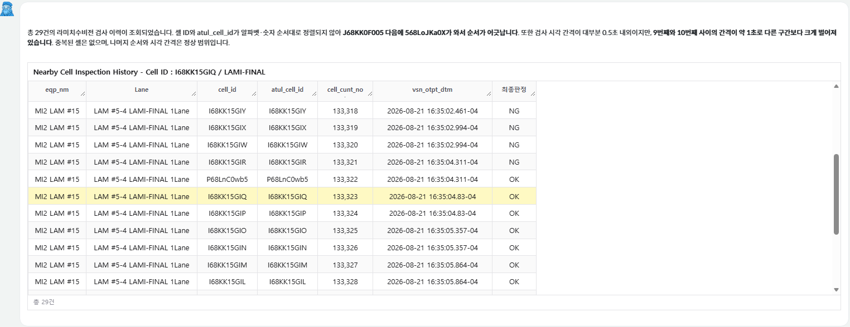
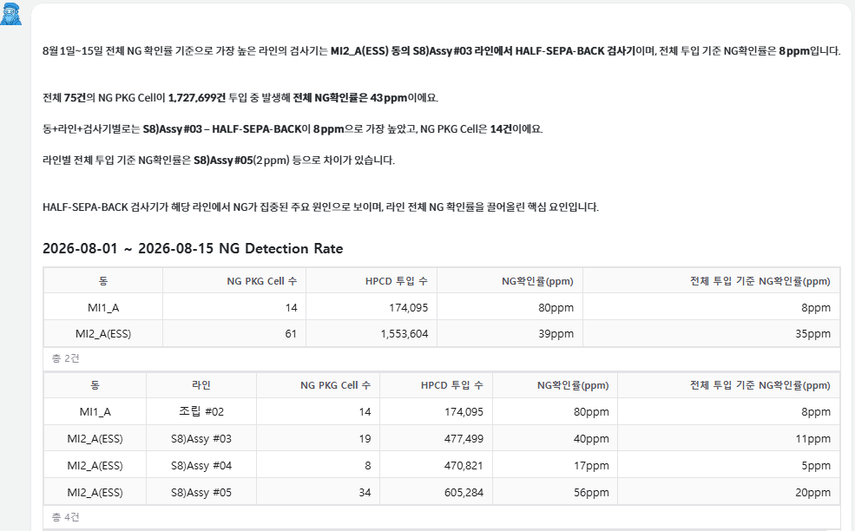
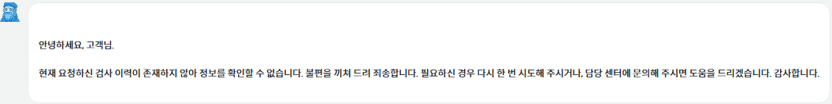
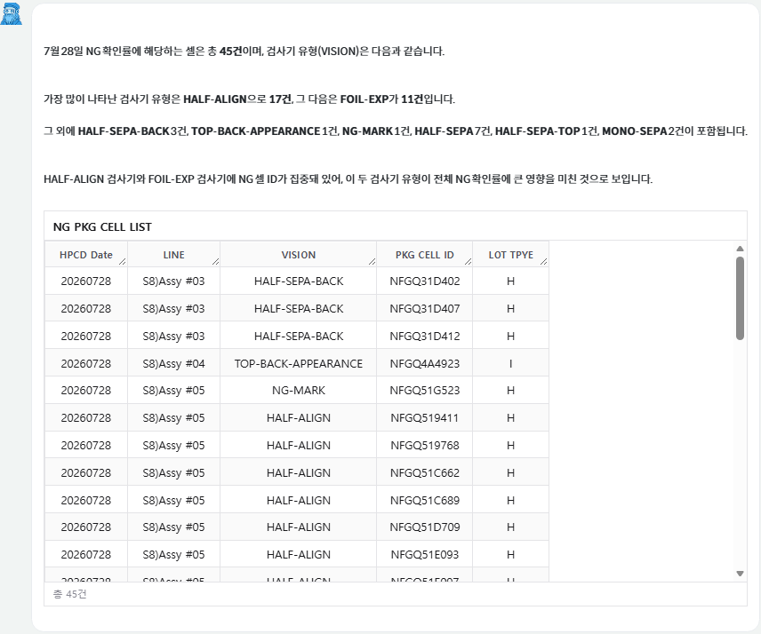
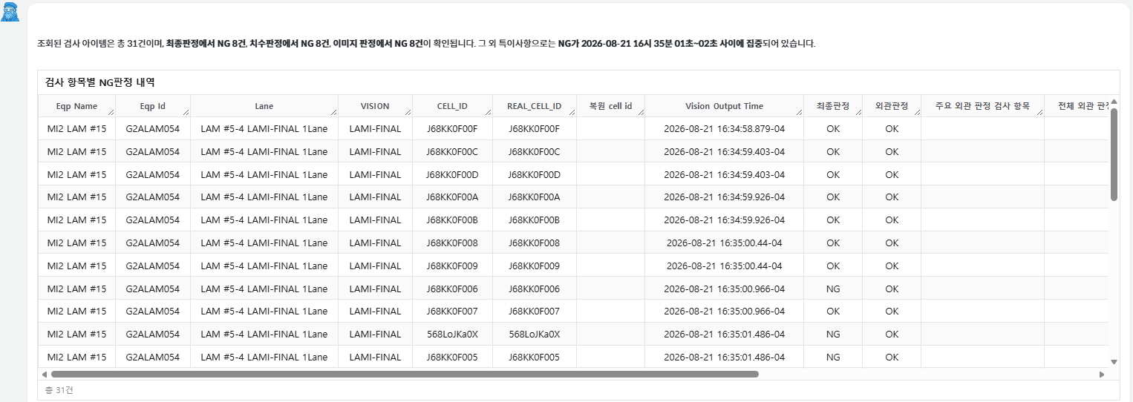
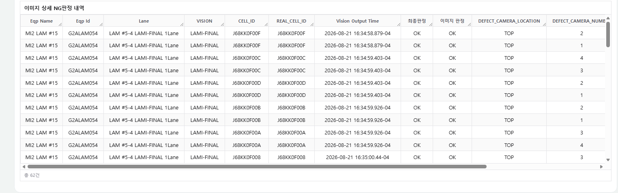
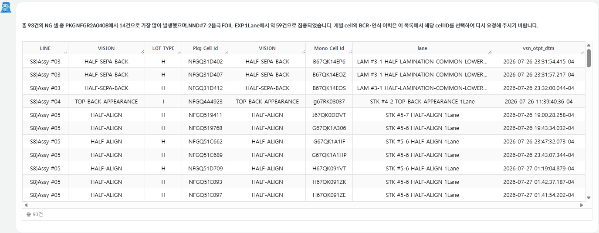
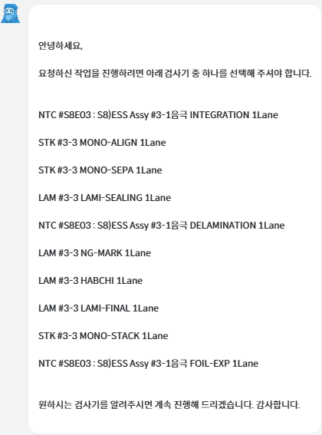
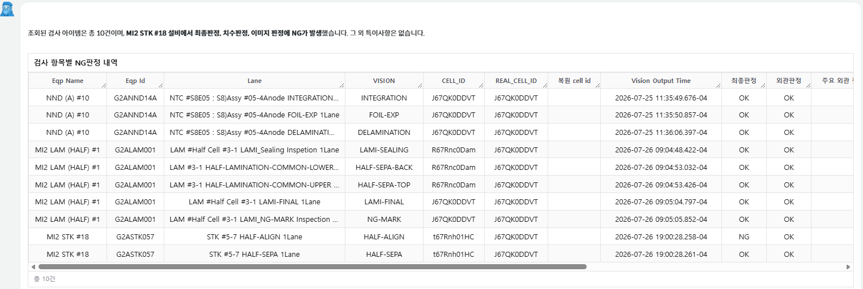
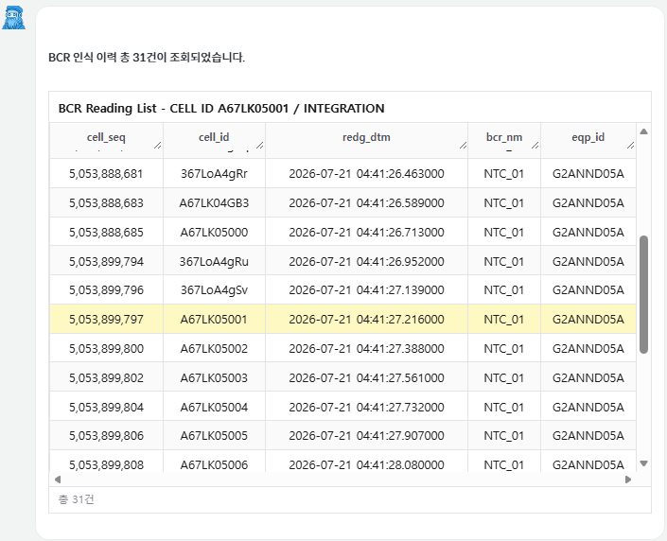
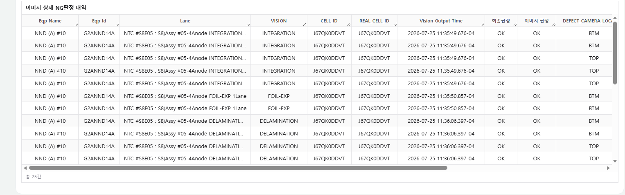
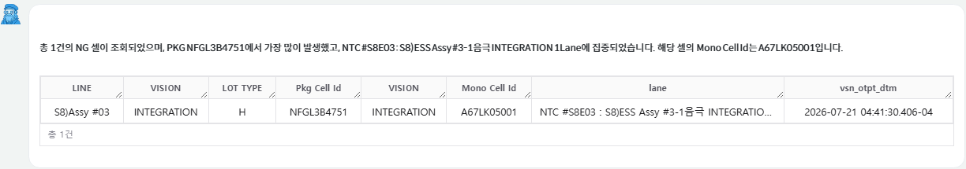
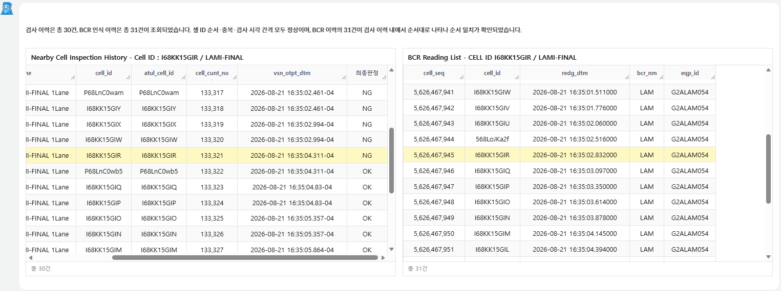
보조 : 검사무결성 AI Agent 구축 (Chat 서비스)
NG 유출 및 Cell ID 결측에 대한 정보를 Chat 서비스 통해 자연어 기반으로 조회하는 기능을 구축하였습니다.
MI 법인 설명회에서 해당 서비스를 IRS, 사외 불량 이슈 등의 정보를 추가하여 활용하고 싶다는 의견이 있었습니다.
No | 구분 | 질문 | 답변
1 | 실적 조회 | 8/22 NG확인률이 얼마야?
2 | 실적 조회 | 8월 21일 Cell ID 결측률은 몇 ppm이야?
3 | 실적 조회 | 8/1 ~ 8/15 까지 NG확인률 실적을 알려줘
4 | 실적 조회 | 8/1 ~ 8/15 까지 NG확인률 실적에서 NG PKG Cell 수가 가장 많은 라인은 어디야?
5 | 실적 조회 | 8/1 ~ 8/15 까지 NG확인률 실적에서 NG PKG Cell 수가 가장 많은 검사기는 뭐야?
6 | 실적 조회 | 8/1 ~ 8/15 까지 NG확인률 전체 실적 기준으로 NG확인률이 가장 높은 라인의 검사기는 뭔지 알려줘
7 | 실적 조회 | 7/28 NG확인률에서 NG확인률 검사기와 PKG Cell ID를 알려줘
8 | 실적 조회 | 7/28 NG확인률에서 NG확인률 검사기와 PKG Cell ID, PKG Cell ID에 매칭되는 모노셀 아이디를 알려줘
9 | 검사 데이터 조회 | J67QK0DDVT 가 어느 검사항목에서 NG판정을 받았는지 알려줘
10 | 검사 데이터 조회 | 7/23 NG확인률 셀 중 노칭통합비전에서 잡힌 셀의 모노셀 아이디 알려줘
No | 구분 | 질문 | 답변
11 | 검사 데이터 조회 | A67LK05001의 NG판정 받은 검사기 이미지를 보여줘
12 | 검사데이터 조회 | A67LK05001 가 노칭통합비전에서 W_T1U1 의 측정값이 얼마인지 알려줘
13 | 검사 데이터 조회 | 모노셀 아이디 I68KK15GIR의 라미 치수비전 이미지를 보여줘
14 | 검사 데이터 조회 | 모노셀 아이디 I68KK15GIR의 모노셀 얼라인비전 이미지를 보여줘
15 | 검사데이터 조회 | I68KK15GIQ 의 라미치수비전 검사 이력을 보여줘
16 | 검사 데이터 조회 | 모노셀 아이디 I68KK15GIR의 PKG 리드비전 이미지를 보여줘
17 | 검사 데이터 조회 | 라미 5-4호 치수비전 8/21 16시 33분~36분 검사 데이터를 보여줘
18 | BCR 인식 이력 조회 | A67LK05001 의 BCR 인식이력을 보여줘
19 | BCR 인식 이력 조회 | NTC #S8E03 : S8)ESS Assy #3-1음극 INTEGRATION 1Lane
20 | 검사 데이터 + BCR 인식 이력 조회 | I68KK15GIR 의 라미치수비전 검사이력과 BCR 인식 이력을 알려줘
*날짜는 HPCD투입 기준으로 작성
*조회 가능한 Cell ID는 NG확인률에 잡힌 PKG Cell ID 관련된 Cell ID입니다.

Slide 25
보조) ESS Link/Pack 주요 핵심 부품 추적성 확보 현황
최종 확정된 주요 부품 중 Link 7종 / Pack 4종은 자사 시스템으로 수집되고 있고, 그 외 ➊ 추가 수집이 필요한 27종(Link 1종, Pack
26종)은 모두 Packer社 시스템 내 수집되고 있음을 확인되어(9/4), PSCM으로 추가 수집 하기 위해 Infra 서버 증설 요청하여, 완료
일정은 검토 중입니다. 또한 ➋ Link 2차/3차 협력사 부품 정보의 수집이 불가하여, 필요 시 Enclosure ID 기반 업체 MES 를 통해
확인이 가능합니다.
1
2
구분 |  | 품명 | 추적 단위 | EGTS 수집여부
 |  |  |  | JF2 | JF2S
Link 2차 협력사 (Enclosure 업체) | 1 | E-PANEL | S/N | X | X
 | 2 | SKID | S/N | X | -
 | 3 | Chiller | S/N | X | X
 | 4 | HVAC | S/N | X | X
 | 5 | Seperator | S/N | X | -
 | 6 | Intake Fan/Exhaust Fan | S/N | X | X
Link 3차 협력사 (M-LINK, E-Panel 업체) | 1 | MPLC | S/N | X | -
 | 2 | Gas Sensor | S/N | X | X
 | 3 | Deflagration Panel | S/N | X | X
 | 4 | HVAC | S/N | X | X
 | 5 | UPS | S/N | X | X
 | 6 | EPLC | S/N | X | X
 | 7 | SMPS | S/N | X | X
 | 8 | FACP | S/N | X | X
 | 9 | BSC | S/N | X | X
구분 |  | 품명 | 추적 단위 | EGTS 수집여부
 |  |  |  | JF2 | JF2S
Link | 0 | DC-LINK | S/N | O | O
 | 1 | Enclousure | S/N | X | X
 | 2 | M-LINK | S/N | O | -
 | 3 | RACK | S/N | O | O
 | 4 | BPU | S/N | O | O
 | 5 | RBMS | S/N | O | O
 | 6 | SPA | S/N | - | O
 | 7 | PACK | S/N | O | O
Pack | 0 | PACK(BMA ID) | S/N | O | O
 | 1 | CMA | S/N | O | O
 | 2 | CELL | S/N + 적층위치 | O | O
 | 3 | PBMS Assy | S/N | O | -
 | 4 | End Plate Assy | S/N | △ | X
 | 5 | Busbar HSG Assy RD | S/N | △ | X
 | 6 | Busbar HSG Assy LD | S/N | △ | X
 | 7 | FFC A Assy | S/N | X | -
 | 8 | FFC B Assy | S/N | X | -
 | 9 | FFC C Assy | S/N | X | -
 | 10 | FFC D Assy | S/N | X | -
 | 11 | Front Plate Assy | LOT | X | -
 | 12 | Metal Strap Assay | S/N | - | X
 | 13 | Insulation sheet | S/N | - | X
 | 14 | FFC Assy CMA to CMA | S/N | - | X
 | 15 | Heat sink assy | S/N | - | X
 | 16 | Inter Busbar | S/N | - | X
 | 17 | PBMS Cover Assy | S/N | - | X
 | 18 | PBMS HSG Assy | S/N | - | X
 | 19 | PBMS Inner Cover | S/N | - | X
 | 20 | Top Plate Assy | S/N | - | X
 | 21 | Power Terminal HSG Assy | S/N | - | X
 | 22 | Power Terminal Cover | S/N | - | X
 | 23 | Positive Busbar Assy | S/N | - | X
 | 24 | Negative Busbar Assy | S/N | - | X
 | 25 | Side Plate | S/N | - | X
 | 26 | PtoP Busbar Assy | S/N | - | X
 | 27 | PtoP Busbar Cover | S/N | - | X
 | 28 | Power Termina HSG Cover | S/N | - | X
 | 29 | Rack Mount Bracket | S/N | - | X

Slide 26
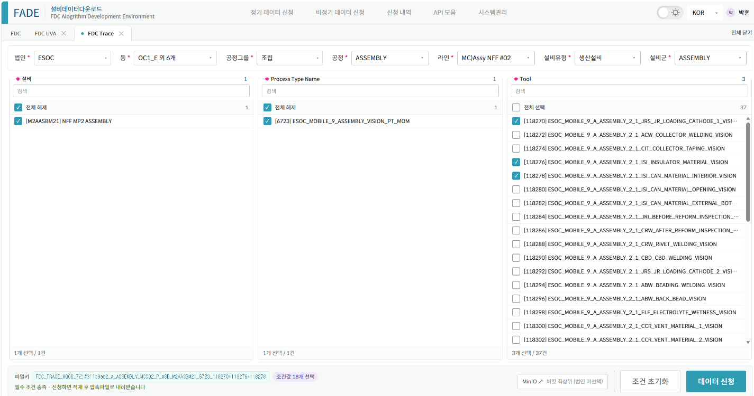
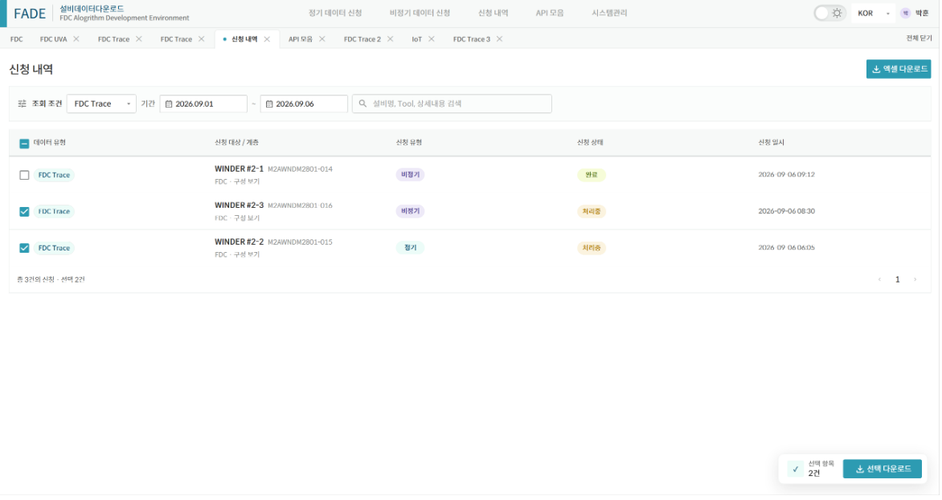
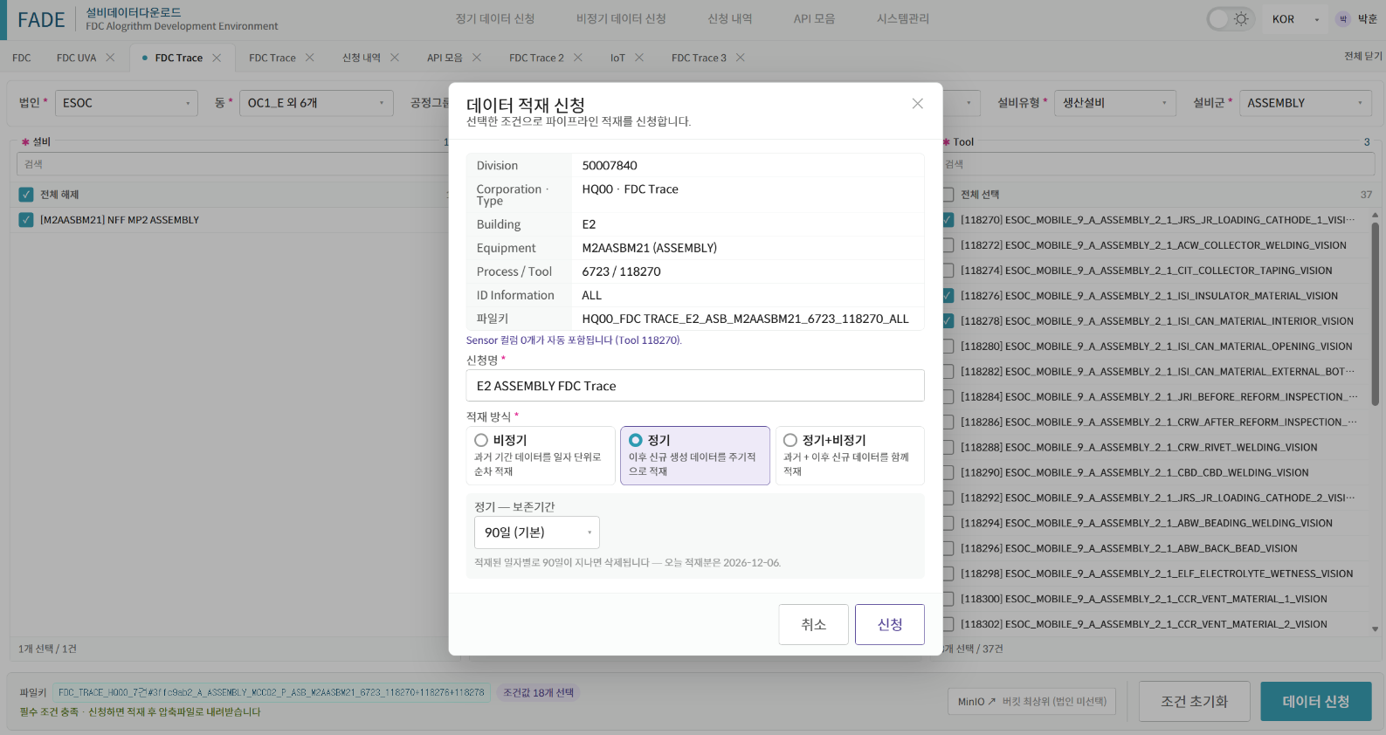
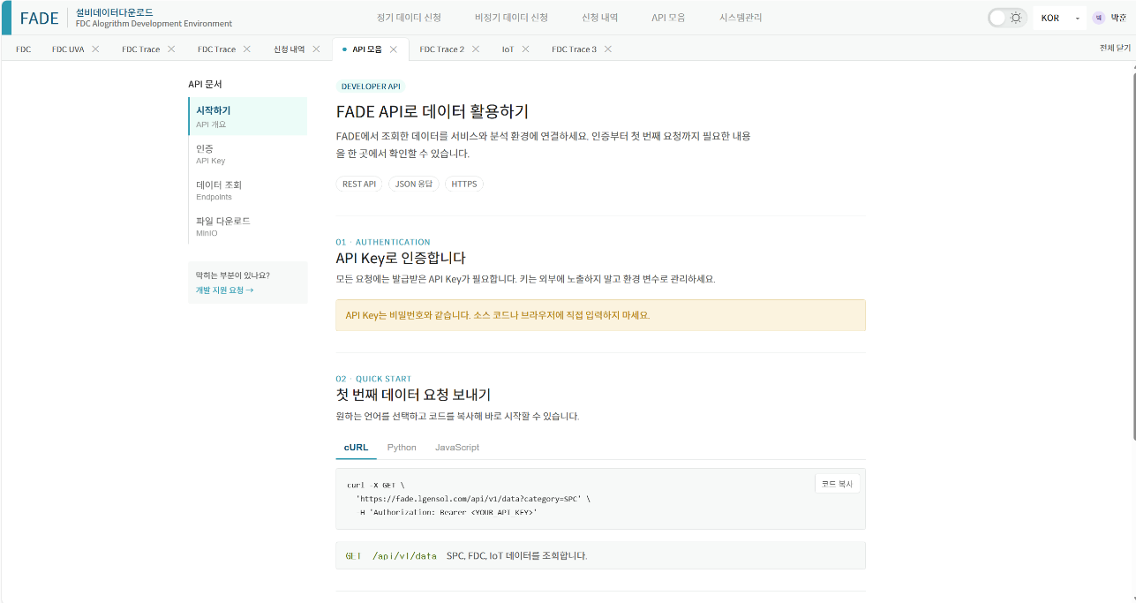
유첨. FDC 알고리즘 AI기반 개발 환경 구축 UI
■ FDC 알고리즘 AI기반 개발 환경 구축 UI 검증
업무 Process
데이터 수집
데이터 전처리
알고리즘 개발
FADE
시스템
수집 데이터 설정
수집 데이터 조회
수집 데이터 다빈치 자동 적재 신청
수집 데이터 API 설정

